Slide 1
08-10周补充（查找和排序）

Slide 2
主要学习内容
1
查找相关概念
2
顺序查找算法及性能
3
不识别相等二分查找算法及性能
4
识别相等二分查找算法及性能
5
查找算法性能的下界

Slide 3
主要学习内容
6
冒泡排序
7
选择排序
8
插入排序
9
希尔排序

Slide 4
相关概念
查找是指：给定由n个记录(Record)构成的集合（查找表），其中每个记录都有一个对应的关键字项Key，给定一个目标关键字target，要求在集合中寻找关键字项与target相同的记录。
如能在集合中找到符合条件的记录，则为成功查找，此时可返回找到的记录的位置；
否则，即为失败查找，可给出找不到的提示信息或者将目标关键字对应记录插入至集合中。

Slide 5
相关概念
记录：即数据元素，通常包含若干个数据项。
如一个学生记录可能包含学号、姓名、性别、籍贯、年龄等各数据项。
从作用分两个部分：即关键字域和其它域，键-值对。
关键字：也称为键、关键码，是查找时的依据。通常是记录中的某个数据项，如我们根据学号来查找学生，学号即为关键字。
关键字又分为主关键字和次关键字；
如果通过该关键字项能唯一区分一个记录，则为主关键字；
如果通过该关键字项可能识别出多个记录，则为次关键字。
如学生记录的主关键字项通常为学号，因为每个学生的学号是不同的，而姓名项由于可能发生重名，是次关键字。
本书主要讨论主关键字，后续描述中简写为关键字。
为了能进行查找，关键字之间应可以进行是否相等的比较，在有序结构下还要求能相互比较大小。

Slide 6
相关概念
关键字项是记录中的关键信息项，在我们分析查找算法原理时，常省略其它信息项的内容而只关注关键字部分。
集合即四类数据结构中的一种。在记录构成的集合结构下，以数据检索和查找为主要基本操作，称为查找表、映射、字典或关联。

Slide 7
查找表（映射）ADT
查找表是若干个记录构成的集合，其基本操作主要有：
1）构造方法，创建一个新查找表(init)
2）判断该查找表是否为空(empty)
3）获取查找表中元素个数
4）查找与target关联的记录search(target)，返回位置信息，失败返回特殊值。
5）增加一个记录(insert(key,value))
6）删除一个关键字为key的记录(delete(key)
7）输出查找表中的所有记录
由于查找表可以用不同的具体逻辑结构来实现，实际情况下其基本操作也会有所不同。

Slide 8
查找算法分类
内部查找和外部查找
所有记录都存放在内存中的查找称为内部查找；
而外部查找大部分的数据存放在外存中，在查找过程中涉及到内外存数据的交换。
本章只讨论内部查找。
精确匹配查找和范围查找
根据查找的条件和查找结果区分，
精确匹配查找是在记录集合中搜索其关键字值与给定target值完全匹配的记录，一般情况下，最多只能找到一条记录；
而范围查找是在记录集合中找出关键字值满足某些条件的记录，如属于某个区间范围等，可能找到多条记录。
本章只讨论精确匹配查找

Slide 9
查找表的组织
查找表是集合，其中各个记录只是隶属于同一个集合，并没有前驱或后继等任何逻辑次序关系。
但在实现查找表时，可以将查找表组织为线性表、树、哈希表等不同的结构。
基于不同结构的查找表，查找方法也各不相同。

Slide 10
不同查找表下的查找算法

Slide 11
查找算法的性能衡量
1、用大O记号表示的时间复杂度来衡量各查找算法的性能。由于查找算法的关键操作是目标关键字与查找表中各记录的关键字之间的比较，因此查找算法的时间复杂度即是查找过程中关键字相互比较次数的数量级表示。
2、直接以关键字比较次数衡量查找算法性能
考虑最好和最坏情况下的关键字比较次数；
计算平均情况下的关键字比较次数，平均查找长度ASL（Average Search Length），即平均情况下进行一次查找所需进行的关键字比较次数，即对查找表中的每个元素按照某种概率进行查找时的平均比较次数。
3、常借助比较树工具

Slide 12

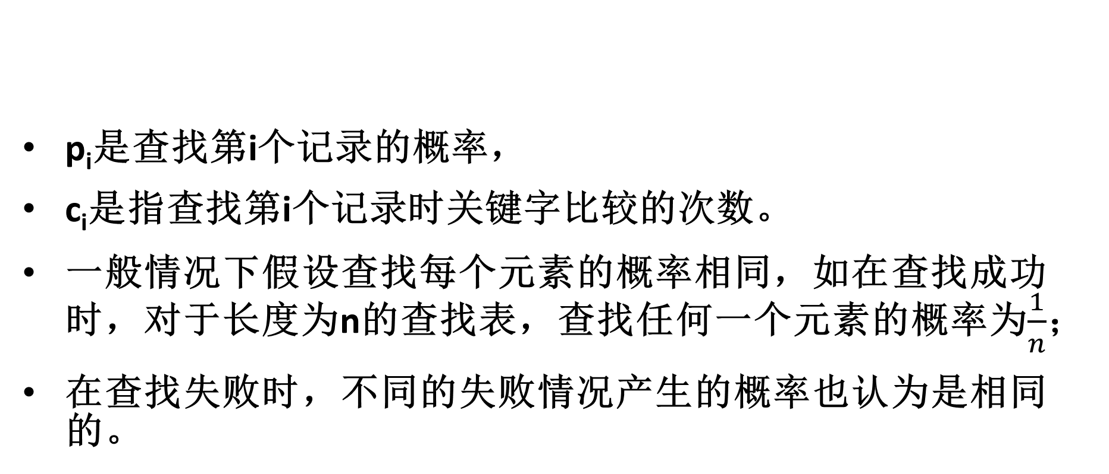
平均查找长度的计算
$$ASL=\sum_{i=0}^{n−1}{p_{i}c_{i}}$$
p_{i}是查找第i个记录的概率，
c_{i}是指查找第i个记录时关键字比较的次数。
一般情况下假设查找每个元素的概率相同，如在查找成功时，对于长度为n的查找表，查找任何一个元素的概率为$\frac{1}{n}$；
在查找失败时，不同的失败情况产生的概率也认为是相同的。

Slide 13
无序线性表下的查找

Slide 14
记录类型
class Record(object): def __init__(self, key, value=None): self.key = key self.value = value def __eq__(self, other): return self.key == other.key def getKey(self): return self.key

Slide 15
无序顺序查找表类
class SearchTableList: def __init__(self): self.data = [] def __len__(self): return len(self.data) def empty(self): return not self.data def insert(self, record): self.data.append(record) def remove(self, key): r = Record(key) self.data.remove(r) def traverse(self): for r in self.data: print(r.getKey(), end=" ")
跟之前介绍的线性表下insert方法根据位序进行插入不同，
由于查找表中各记录的位置是随意的，因此采用list效率最高的append方法，将新记录插入在列表尾部
查找算法？

Slide 16
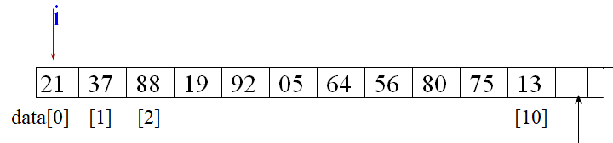
顺序查找算法
最好、最坏、平均？
def sequentialSearch(self, target): for i in range(len(self.data)): if self.data[i].getKey() == target: return i return -1
def sequentialSearch2(self, target): r = Record(target) try: i = self.data.index(r) except: return -1 else: return i
失败查找

Slide 17
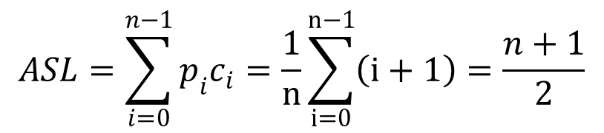
成功查找性能分析
最好情况，被查目标在线性表0号位置，则关键字比较次数为1，对应算法时间复杂度为O(1)；
最坏情况，被查的目标在线性表的末尾位置，关键字比较次数为n，对应算法时间复杂度为O(n)；
平均情况下，假设查找各个记录的概率相等，则p_{i}=1/n ，当查找目标为i号记录时，需比较i+1次，因此：
算法时间复杂度为O(n)。
$$ASL=\sum_{i=0}^{n−1}{p_{i}c_{i}}=\frac{1}{n}\sum_{i=0}^{n−1}{\left(i+1\right)=\frac{n+1}{2}}$$

Slide 18
失败查找性能分析
所有失败查找都必须从列表的0号位置走到末尾位置，关键字的比较次数为n。时间复杂度是O(n)。
顺序查找时间复杂度是O(n)。

Slide 19








一1evel
顺序查找比较树画法
1
一1evel
1
2
2
一1evel
3
3
…
一1evel
n
n
F

Slide 20
顺序查找的比较树
在比较树上三个不同的要素：圆形结点，树枝和方形结点。
圆形结点表示一次比较，其中的数字表示与目标比较的记录在表中的位序号，比较树上的位序通常从1开始编序，即长度为n的线性表，元素的编号依次为1,2,3,……,n。
由圆形结点向左右伸出的线段称为树枝，它表示此次比较产生的不同结果。如目标与1号记录比较，可能相等，也可能不等。
方形的结点表示比较查找成功或失败的结果，其中F表示失败查找，而方块中含有数字k则表示成功查找结束于k号记录。
任一次查找都是从根结点开始，终止于某一个方形结点的过程。
如查找2号记录的过程为：目标先与1号记录比较，不等，然后再与2号记录比较，相等，成功查找而结束；
失败查找的任何情况都对应于从根结点走到底部F结点的过程，比较次数总是n。

Slide 21
有序线性表下的查找

Slide 22
有序表中的记录类型
class Record(object): def __init__(self, key, value=None): self.key = key self.value = value def __eq__(self, other): return self.key == other.key def __lt__(self,other): return self.key < other.key def __gt__(self,other): return self.key > other.key def getKey(self): return self.key def getValue(self): return self.getValue()

Slide 23
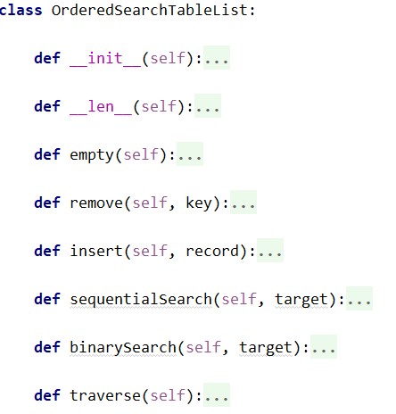
有序表类

Slide 24
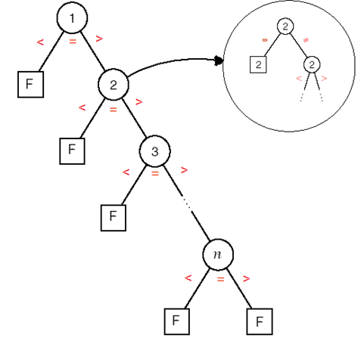
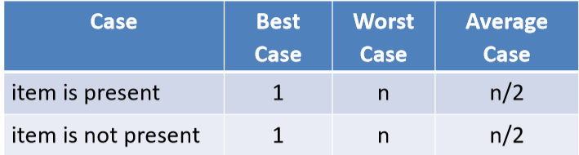
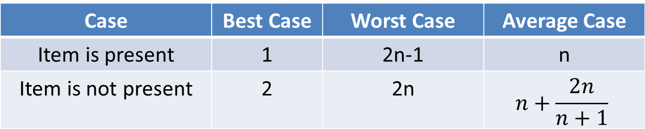
有序表下顺序查找版本
在查找失败时不必比较到表的尾部，而是在遇到一个比它大的记录就可以停下来。
def sequentialSearch(self, target): for i in range(len(self.data)): current = self.data[i].getKey() if current == target: return i elif current > target: return -1 return -1
Case | Best Case | Worst Case | Average Case
Item is present | 1 | 2n-1 | n
Item is not present | 2 | 2n | $$n+\frac{2n}{n+1}$$

Slide 25
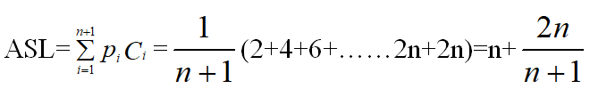
算法效率
在等概率情形下
成功查找：
失败查找：
不管是成功查找还是失败查找，其平均查找长度都大于普通的查找算法。
从算法效率角度来看，这样的修改并不值得做。

Slide 26
二分查找算法思想
分而治之（divide and conquer）
分而治之算法的工作原理是将规模为n的问题分解为k个相同或相关类型的子问题，直到这些子问题变得足够简单以至于可以直接解决，然后将子问题的解决方案组合起来，以解决原始问题。
很多问题中k取为2；

Slide 27
二分查找算法基本方法
在一个有序顺序表下，将目标关键字与表中间位置的记录比较，如目标小，则在左半边用同样的方法继续用二分查找，否则在右半边用同样的方法继续二分查找，这样，每次待查区间的长度约减少一半，直到找到目标记录或查找失败。
具体实现时的两种方法：
不识别相等的二分查找
识别相等的二分查找

Slide 28
不识别相等的二分查找算法
在搜索过程中并不做目标与中间记录是否相等的判别。

Slide 29
mid=5
high=10
low=0
查找
目标=64
low=6
mid=8
high=10
68
current = self.data[mid].getKey()
low
mid=7
high
当target<=current
high=mid；
当target>current
low=mid+1；
low=high 结束循环
low
high=7
mid=6
low=6
high=6

Slide 30
算法描述
1、初始化 ：low = 0; high =len(self.data)-1。
2、当满足条件low<high时，循环执行：
mid = (low+high) // 2;
获得mid位置记录的关键字，假设为current；
将目标target与current相比较；
如果target>target，low=mid+1，否则high=mid，
3、如果low>high，说明整个待查表初始即为空表，查找失败，返回-1；
4、如果low==high，则检查该区间唯一的元素是否是目标target，如果是则查找成功，否则查找失败。

Slide 31
算法
def binarySearch1(self, target):
return recbinarySearch1(0, len(self.data) – 1,target)
def recbinarySearch1(self, low,high,target):
if low > high:
return -1
if low == high:
if self.data[low].key == target:
return low
else :
return -1
mid =(low+high)//2
if target<=self.data[mid].key:
return self.recbinarySearch1(low,mid,target)
else:
return self.recbinarySearch1(mid+1,high,target)

Slide 32
递归版本
设recBinarySearch1递归算法在data有序列表的low至high区间范围查找目标target。首先得到算法的递归定义：
（1）如果low大于high，即区间不存在，查找失败，返回-1；
（2）如果low等于high，检查区间中唯一的记录是否是目标，是则查找成功，返回low，不是则查找失败，返回-1。
（3）计算mid=(low+high)//2，获得mid位置记录的关键字current；
如果target≤current，则调用recBinarySearch1，在data列表low至mid区间范围内继续递归搜索；否则调用recBinarySearch1，在data列表mid+1至high区间范围内继续递归搜索；
def recBinarySearch1(self, target, low, high): if low > high: return -1 elif low == high: current = self.data[low].getKey() if current == target: return low else: return -1 else: mid = (low + high) // 2 current = self.data[mid].getKey() if target <= current: return self.recBinarySearch1(target, low, mid) else: return self.recBinarySearch1(target, mid+1, high)

Slide 33
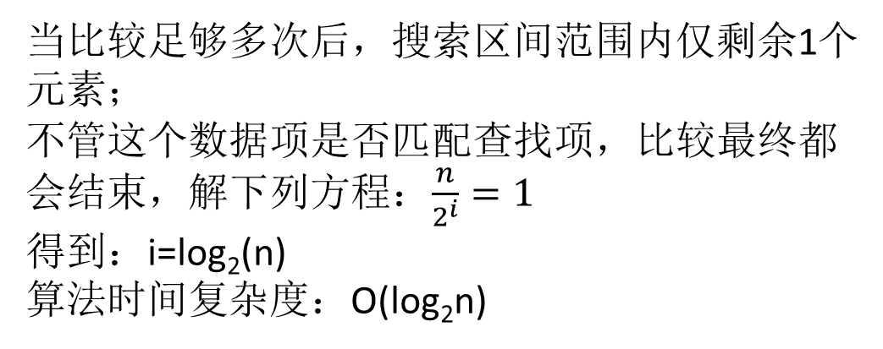
算法分析
每次比较将下一步的搜索区间范围缩小约一半
每次比较后剩余记录大约个数：
比较次数 | 剩余记录大约个数
1 | n/2
2 | n/4
3 | n/8
...
i | n/2^{i}
当比较足够多次后，搜索区间范围内仅剩余1个元素；
不管这个数据项是否匹配查找项，比较最终都会结束，解下列方程：$\frac{n}{2^{i}}=1$
得到：i=log₂(n)
算法时间复杂度：O(log₂n)

Slide 34



















1-5
一1evel
3
第1种（不识别相等） 二分查找比较树画法
1-3
4-5
一1evel
一1evel
4
2
1-2
3-3
5-5
4-4
一1evel
一1evel
一1evel
一1evel
3
4
5
1
1-1
2-2
一1evel
一1evel
5
F
1
2
3
F
4
F
1
F
2
F
(成功时)平均比较次数：
(失败时)平均比较次数：

Slide 35
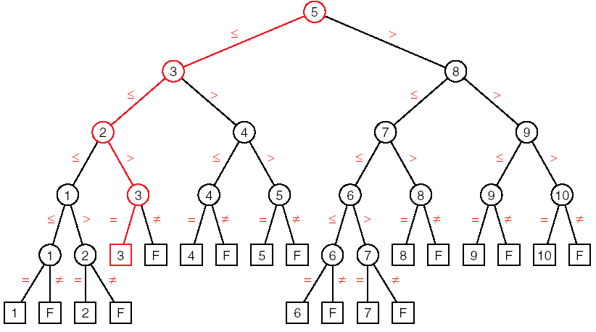

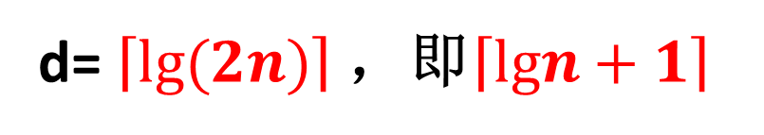
1-10
(成功时)平均比较次数：
(不成功时)平均比较次数：
d= $\left\lceil lg(2n)\right\rceil$，即$\left\lceil lgn+1\right\rceil$
时间复杂度
与树的高度相关

Slide 36
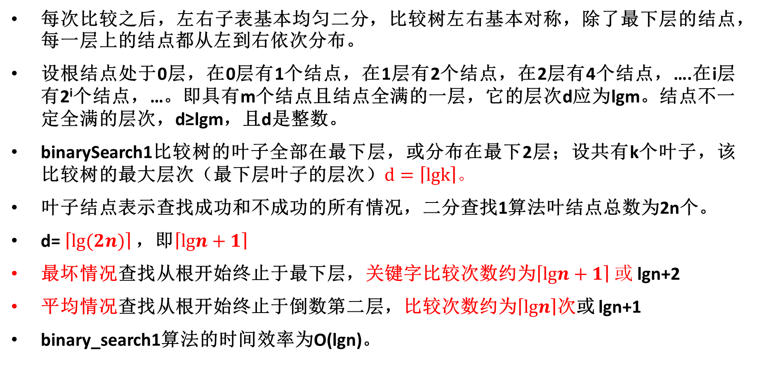
比较树高度
每次比较之后，左右子表基本均匀二分，比较树左右基本对称，除了最下层的结点，每一层上的结点都从左到右依次分布。
设根结点处于0层，在0层有1个结点，在1层有2个结点，在2层有4个结点，….在i层有2^{i}个结点，…。即具有m个结点且结点全满的一层，它的层次d应为lgm。结点不一定全满的层次，d≥lgm，且d是整数。
binarySearch1比较树的叶子全部在最下层，或分布在最下2层；设共有k个叶子，该比较树的最大层次（最下层叶子的层次）$d=\left\lceil lgk\right\rceil 。$
叶子结点表示查找成功和不成功的所有情况，二分查找1算法叶结点总数为2n个。
d= $\left\lceil lg(2n)\right\rceil$，即$\left\lceil lgn+1\right\rceil$
最坏情况查找从根开始终止于最下层，关键字比较次数约为$\left\lceil lgn+1\right\rceil 或$ lgn+2
平均情况查找从根开始终止于倒数第二层，比较次数约为$\left\lceil lgn\right\rceil$次或 lgn+1
binary_search1算法的时间效率为O(lgn)。

Slide 37
特点
在搜索过程中并不比较相等；
如果表中有多个目标记录存在，可以保证查找到的目标为最左边的一个。这是因为在target小于等于current时，搜索区间变成包含mid的左半部分，即使mid右边有相同关键字的记录，也被忽略了。
如在以下有序表中查找目标1，递归算法共调用了4次，搜索区间的左右边界依次为：0到4、0到2、0到1和1到1，在1号位置成功查找而结束。

Slide 38
识别相等的二分查找算法
在搜索过程中mid位置记录将与目标target作是否相等比较

Slide 39
查找成功举例
low=0
mid=5
high=10
Find the target=64
low=6
mid=8
high=10
如果 target == current
如果 target < current high=mid-1
如果 target > current low=mid+1
high=7
low=6
mid=6
target == current
查找成功

Slide 40
查找失败举例
Find the target=68
mid=6
low=6
high=7
如果 target==current
如果 target<current high=mid-1
如果 target>current low=mid+1
high=7
low=7
mid=7
low>high，查找失败
high=6
low=7

Slide 41
算法描述
（1）初始化：low = 0; high =len(self.data)-1。
（2）在low ≤ high，即搜索区间存在时循环执行：
计算mid = (low+high)/2；获得mid位置的记录的关键字，假设为current；
将目标target与current作是否相等比较；
如果相等，则查找成功，mid即为查找到的位置，返回mid；
判别target是否小于current，如果是，则继续到左半区间搜索，即high=mid-1，
否则继续到右半区间搜索，即low=mid+1
（3）如low>high，查找失败，返回-1。

Slide 42
非递归算法
def binarySearch2(self, target): low = 0 high = len(self.data) - 1 while low <= high: mid = (low + high) // 2 current = self.data[mid].getKey() if target == current: return mid elif target < current: high = mid - 1 else: low = mid + 1 return -1

Slide 43
递归算法

Slide 44







一1evel
3
3
一1evel
3
识别相等 二分查找比较树画法
一1evel
3

Slide 45














一1evel
1-5
3
1-2
4-5
一1evel
一1evel
4
1
2-2
5-5
一1evel
一1evel
F
2
F
5
F
F
F
F
成功时：
失败时：

Slide 46
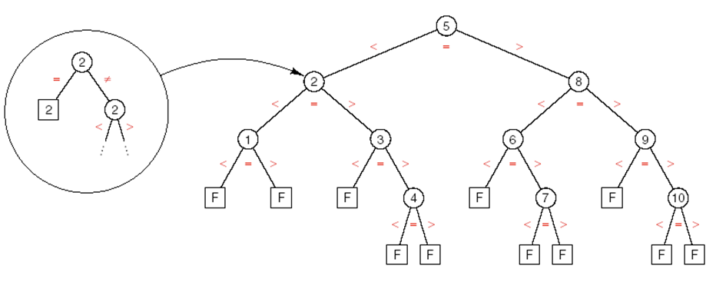
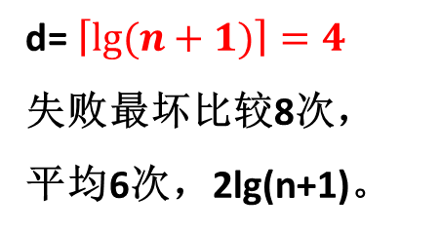
10个元素有序表下二分查找2比较树
d= $\left\lceil lg(n+1)\right\rceil =4$
失败最坏比较8次，
平均6次，2lg(n+1)。
成功最好比较1次
最坏，2(d-1)+1次
（成功时）平均比较次数：ASL=(1+2*3+4*5+3*7)=4.8
（不成功时）平均比较次数：ASL= (5*6+6*8)/11=78/11

Slide 47
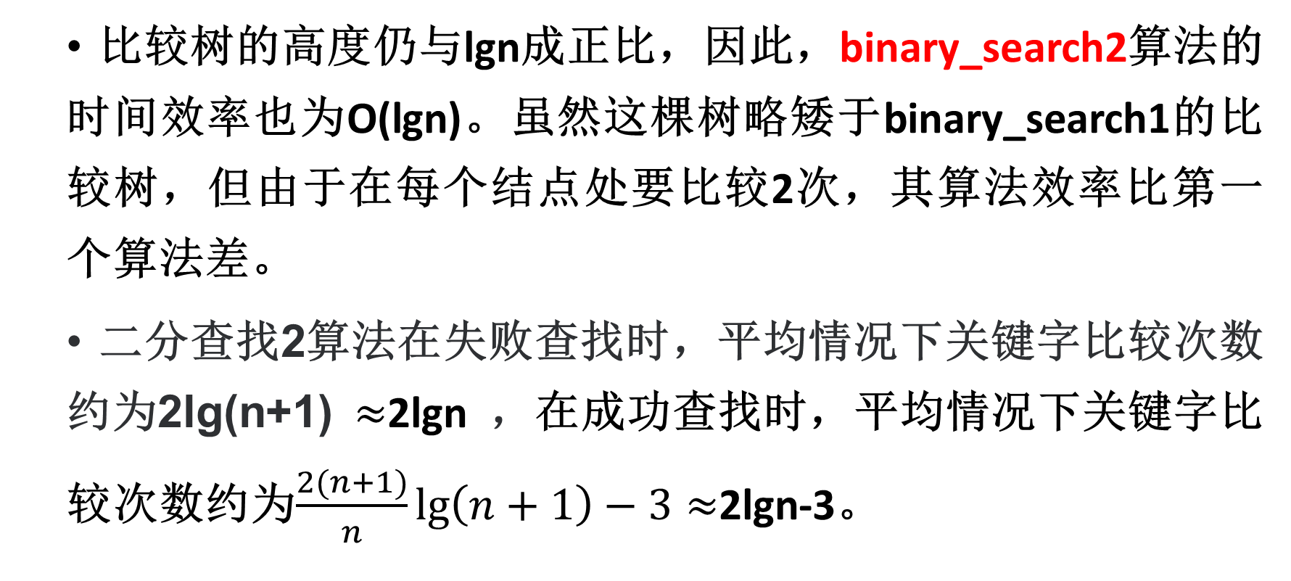
时间性能
比较树的高度仍与lgn成正比，因此，binary_search2算法的时间效率也为O(lgn)。虽然这棵树略矮于binary_search1的比较树，但由于在每个结点处要比较2次，其算法效率比第一个算法差。
二分查找2算法在失败查找时，平均情况下关键字比较次数约为2lg(n+1) $≈$2lgn ，在成功查找时，平均情况下关键字比较次数约为$\frac{2(n+1)}{n}\lg\left(n+1\right)−3≈$2lgn-3。

Slide 48
结论
由于需要快速定位有序表的中间位置，因此，二分查找需在有序顺序表结构下进行，在链表中则没有应用价值。有序表可以按关键字递增或递减有序。
二分查找1是基于关键字比较的查找算法中性能最优的算法。
 | 成功查找 | 失败查找
二分查找1 | lgn+1 | lgn+1
二分查找2 | 2lgn-3 | 2lgn

Slide 49
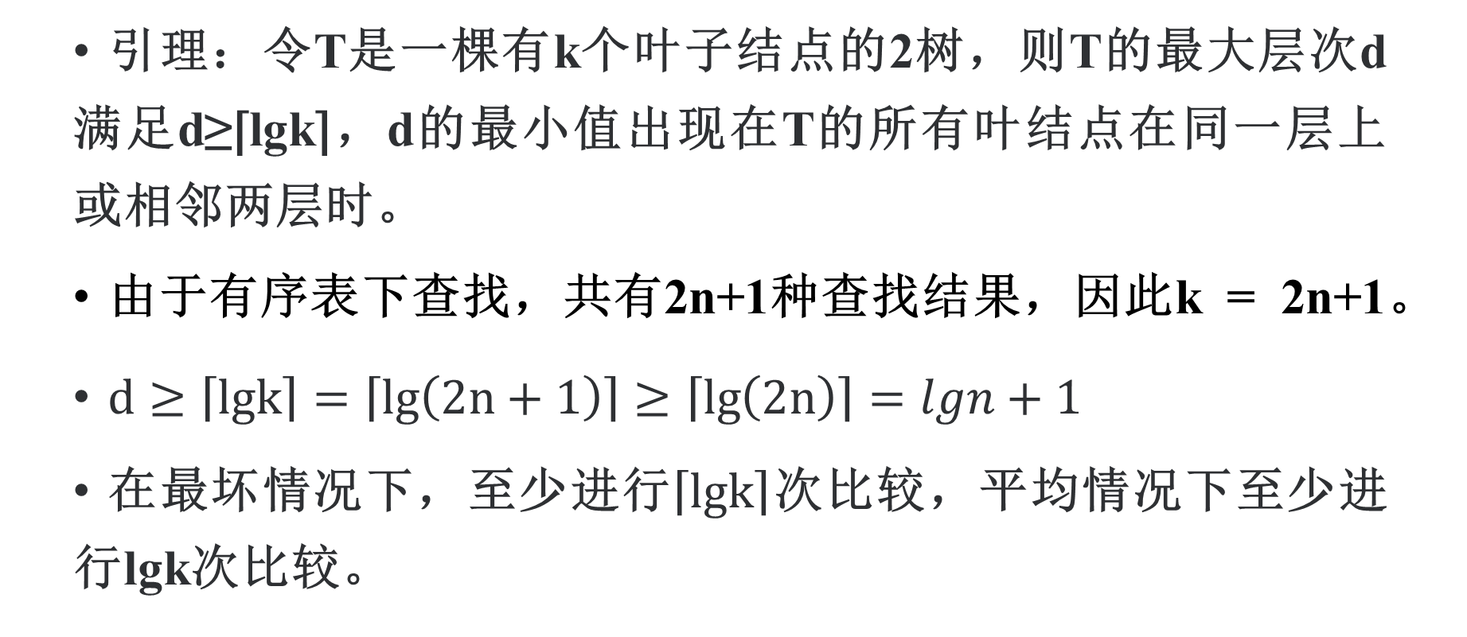
关键字比较为基础查找算法的下界O(lgn)
引理：令T是一棵有k个叶子结点的2树，则T的最大层次d满足d≥⌈lgk⌉，d的最小值出现在T的所有叶结点在同一层上或相邻两层时。
由于有序表下查找，共有2n+1种查找结果，因此k = 2n+1。
$d≥\left\lceil lgk\right\rceil =\left\lceil \lg\left(2n+1\right)\right\rceil ≥\left\lceil \lg\left(2n\right)\right\rceil =lgn+1$
在最坏情况下，至少进行$\left\lceil lgk\right\rceil$次比较，平均情况下至少进行lgk次比较。

Slide 50
两种查找算法的比较
查找方法 | 存储结构要求 | 时间效率 | 优缺点 | 查找原理
顺序查找 | 顺序结构或链式结构的线性表 | O(n) | 当n较大时，查找比较耗时 | 从线性表的一端开始，将目标target依次与每个记录进行比较，直至找到一个与目标关键字相同的记录，或者直到表的另一端都没有找到为止。
二分查找 | 顺序存储结构、元素已有序 | O(lgn) | 需要事先保持记录有序 | 在一个有序顺序表下，将目标关键字与表的中间记录去比较，根据大小关系不断缩小被查区间。

Slide 51
3. 索引存储结构
主数据表用顺序表存储元素信息的同时，再建立附加的索引表。索引表中每一项称为索引项，索引项的一般形式是：（关键字，地址）。关键字是能够唯一标识一个元素的数据项。
通常用于存储和快速查找定位数据元素。

Slide 52
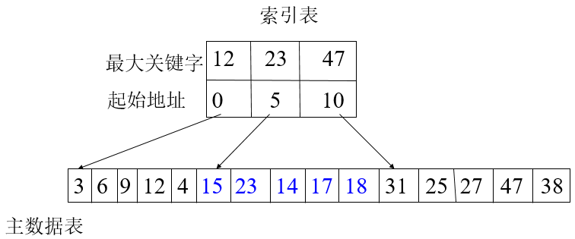
索引顺序查找（分块查找）
1）在索引表中确定记录所在块b；
2）在顺序表的第b块内进行查找。
平均查找长度 =索引表中的平均查找长度 + 顺序表块内的平均查找长度
由于索引表是有序表，可以使用二分查找，而块内的记录如果是无序的，则只能采用顺序查找，此时，索引查找的性能介于顺序查找和二分查找之间。
块间有序
块内可以无序

Slide 53
排序

Slide 54
排序的基本概念
将记录表按排序码递增或递减排成有序。
排序码：排序码是排序的依据，通常它可以为某一数据序列，或者是记录的一个或多个属性。
关键字：能够唯一标识一个记录的字段，有时也被称为关键码。通常排序码可以作为关键字，关键字也可以作为排序码。
有序序列和无序序列：一组按排序码非递减或非递增的顺序排列的记录称为有序序列，反之则称为无序序列。

Slide 55
内部排序和外部排序
若整个排序过程完全在内存中进行，那么该排序被称为内部排序；
而因数据量过大需要借助外部存储设备才能完成的排序，则被称为外部排序。

Slide 56
稳定排序与不稳定排序
如果待排序的记录序列中存在多个排序码相同的记录；
使用某排序算法排序后，能保证具有相同排序码的任意记录之间的相对次序保持不变，则该排序算法是稳定的；
若具有相同排序码的记录之间的相对次序可能发生变化，则该排序算法是不稳定的。

Slide 57
内部排序的方法
内部排序的过程是一个逐步扩大记录的有序序列长度的过程。
有序序列区
无 序 序 列 区
经过一趟排序
有序序列区
无 序 序 列 区

Slide 58
内部排序的方法
基于 扩大 有序序列长度的不同方法，内部排序方法大致分下列几种类型：
插入类
交换类
选择类
归并类
其它方法

Slide 59
常见排序
直接插入排序
折半插入排序
希尔排序
冒泡排序
快速排序
选择排序
堆排序
归并排序
基数排序
Tim排序
大部分排序都是基于关键字比较的排序方法，另有部分不是基于关键字比较的排序方法。

Slide 60
排序算法的性能评价
比较次数（与关键字值比较）
时间
移动次数
指所需辅助空间的大小
空间：
稳定性
内部排序算法的基本操作：
（1）“比较”序列中两个关键字的大小；
（2）“移动”记录。

Slide 61
待排序记录表的存储方式结构
顺序存储
链式存储，如单链表
不同的算法适合不同的结构

Slide 62
记录类
class Record(object): def __init__(self, key, value=None): self.key = key self.value = value def __eq__(self, other): return self.key == other.key def __lt__(self,other): return self.key < other.key def __gt__(self,other): return self.key > other.key def getKey(self): return self.key def getValue(self): return self.getValue()

Slide 63
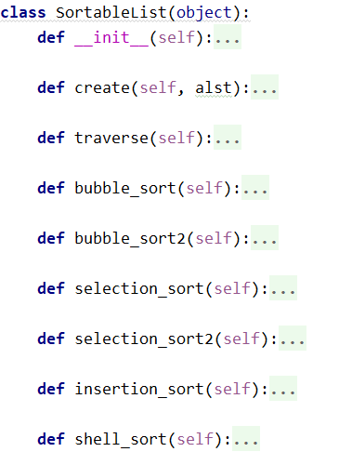
可排序表类
https://visualgo.net/en/sorting

Slide 64
交换类排序算法1---冒泡排序
def bubble_sort(self): data_len = len(self.data) for i in range(data_len-1, 0, -1): #获得i号位置的正确值 for j in range(0, i): if self.data[j+1].key < self.data[j].key: self.data[j], self.data[j+1] = self.data[j+1], self.data[j]

Slide 65
49 38 65 97 76 13 27 30
例
38
38 49 65 13 27 30 76
38 49 13 27 30 65
13
13 27
38 49 65 76 13 27 30 97
38 13 27 30 49
13 27 30 38
13 27 30
49
38
13
27
49
38
13
27
30
76
13
65
49
38
27
30
97
49
13
30
76
65
27
27
65
97
76
30
97
76
30
97
第一趟
第二趟
第三趟
第四趟
第五趟
第六趟
第七趟
初始关键字
n=8

Slide 66
改进的冒泡排序算法
def bubble_sort2(self): data_len = len(self.data) for i in range(data_len-1, 0, -1): #获得i号位置的正确值 flag = True for j in range(0, i): if self.data[j+1].key <= self.data[j].key: self.data[j], self.data[j + 1] = self.data[j + 1], self.data[j] flag = False if flag: break

Slide 67
冒泡排序性能分析
最好的情况（关键字在记录序列中顺序有序）： 只需进行一趟冒泡
“比较”的次数：
“移动”的次数：
n-1
0
最坏的情况（关键字在记录序列中逆序有序）： 需进行n-1趟冒泡
“比较”的次数：
“移动”的次数：

Slide 68
冒泡排序性能分析
１.起泡排序的时间复杂度：
O（n²)
2.只需一个记录的辅助空间
O(1)
３.是稳定的排序方法

Slide 69
直接选择排序
假设排序过程中，待排记录序列的状态为：
有序序列r[0..i-1]
无序序列 r[i..n-1]
从中选出
关键字最小的记录
第 i 趟
简单选择排序
有序序列r[0..i]
无序序列 r[i+1..n-1]

Slide 70

49
初始
21
25
25*
16
08
0 1 2 3 4 5
49
最小者 08
交换21,08
i = 0
21
25
25*
16
08
49
最小者 16
交换25,16
i = 1
25
25*
21
16
08
49
最小者 21
交换49,21
i = 2
25*
25
21
16
08
Notes:
visualgo

Slide 71
49
最小者 25*
无交换
i = 3
21
25*
25
16
08
0 1 2 3 4 5
49
最小者 25
无交换
i = 4
21
25*
25
16
08
49
结果
21
25*
25
16
08
各趟排序后的结果
Notes:
visualgo

Slide 72
直接选择排序
def selection_sort(self): for i in range(0, len(self.data)-1): min = i for j in range(i + 1, len(self.data)): if self.data[min].key > self.data[j].key: min = j self.data[min], self.data[i] = self.data[i], self.data[min]
def selection_sort(self): for i in range(0, len(self.data)-1): min = i for j in range(i + 1, len(self.data)): if self.data[min].key > self.data[j].key: min = j if min != i: self.data[min], self.data[i] = self.data[i], self.data[min]

Slide 73
性能分析
对 n 个记录进行简单选择排序，所需进行的 关键字间的比较次数 总是：
方案一：移动记录的次数为3(n-1) 。
方案二：移动记录的次数，最小值为 0, 最大值为3(n-1) 。
性能平均，没有最好最坏之分。

Slide 74
选择排序稳定性
21 16 10 35 25 25

Slide 75
选择排序性能总结
1)直接选择排序的时间复杂度为
2)所需辅助空间
3）是 排序
O(n²)
O(1)
不稳定

Slide 76
直接插入排序
总思想：
每次将一个待排序的记录，按其排序码的大小插入到前面已排序好的记录序列中的适当位置，直到全部记录插入完成为止。
Notes:
76

Slide 77
直接插入排序
直接插入排序的思路是：先将序列的第一个记录看成一个有序的子序列，然后从第二个记录开始逐个进行插入，直至整个序列有序为止。在排序时，我们将整个序列划分成两部分——有序部分和无序部分。每次从序列的无序部分取出第一个记录，把它插至序列的有序部分的合适位置，使该序列的有序部分仍然保持有序。
在插入时如果有某个记录的关键字小于所有其他记录的关键字，为简化操作，可以在序列前插入一个记录当作哨兵。

Slide 78
一趟直接插入排序基本思想
有序序列r[0..i-1]
无序序列 r[i..n-1]
r[i]
有序序列r[0..i]
无序序列 r[i+1..n-1]

Slide 79
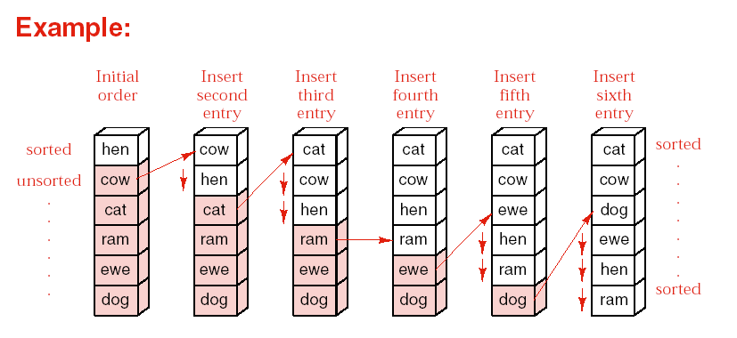

Slide 80
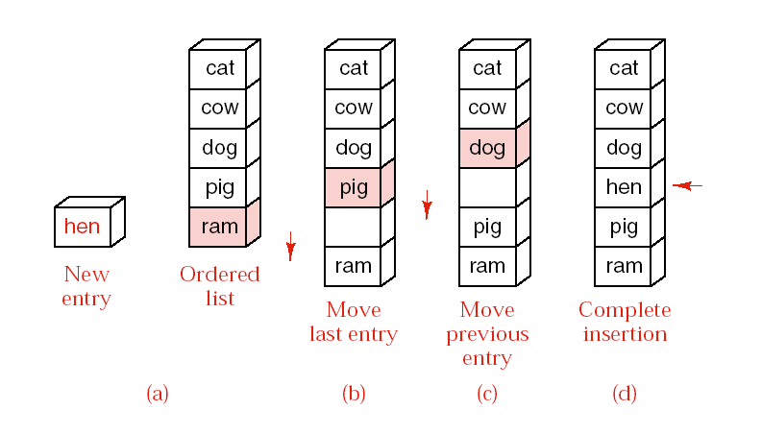
ordered insertion

Slide 81
直接插入排序
是否稳定？
def insertion_sort(self): for i in range(1, len(self.data)): temp = Record(self.data[i].key,self.data[i].value) j = i-1 while j >= 0 and self.data[j].key > temp.key: self.data[j+1].key = self.data[j].key # j = j-1 self.data[j+1] = temp

Slide 82
直接插入排序稳定性
21 25 36 25 10 35

Slide 83
直接插入排序性能分析
最好的情况（关键字在记录序列中顺序有序）：
“比较”的次数：
“移动”的次数：
修改算法可为0次
最坏的情况（关键字在记录序列中逆序有序）：
“比较”的次数：
“移动”的次数：

Slide 84
插入排序性能
比较次数平均值： 约n²/4
O（n²)
１.直接插入排序的时间复杂度：
一个
2.只需 记录的辅助空间
稳定
３.是 的排序方法

Slide 85
顺序表下插入排序性能
是稳定排序，可在算法设计时保证其稳定性
最好情况发生在表已经有序时，此时时间复杂度为O(n),比较次数为n-1次，移动次数可为0次。表接近有序时最好的算法，具有适应性。n较小时，可保持较高的效率。
最坏情况发生在表反序时，此时时间复杂度为O(n²),比较次数为n(n-1)/2次，移动次数为n(n-1)/2+2(n-1)次。
插入排序可用于链表

Slide 86
三种简单排序
1、冒泡排序由于要对相邻元素进行两两比较，且一旦发现元素顺序不符合要求，即发生交换，因此比较次数和交换次数冗余都比较大。
2、选择排序的效率与初始状态无关。比较次数为n(n-1)/2，移动次数为3(n-1)； 插入排序效率与初始状态有关，最好情况是当原始数据基本有序时，(n-1次比较，0次移动）。由于减少了移动次数，当记录元素较大时，选择排序比插入排序更为合适。而记录元素较小，移动花费时间不多时，插入排序由于比较次数少，会更好。
 | 冒泡排序 | 选择排序 | 插入排序
平均比较次数 | 0.5n² | 0.5n² | 0.25n²
平均移动次数 | 0.75n² | 3n | 0.25n²
稳定性 | 是 | 不 | 是
适应性 | 是 | 不 | 是

Slide 87
希尔排序
也称为“缩小增量排序”。
直接插入排序算法性能算法时间复杂度为O(n²)，但是若待排序记录在未排序之前已经符合排序要求，其时间复杂度为O(n)，因此我们可以推测：若待排序记录在未排序之前已基本有序，则其效率可大大提高；
当n值较小时，直接插入排序算法的效率较高。
基本思想：对待排记录序列先作“宏观”调整，再作“微观”调整。
先将待排序记录划分为若干个子序列，并对这些子序列进行直接插入排序，待整个序列基本有序时，再对其进行直接插入排序。

Slide 88
第一趟希尔排序，设增量 d =5
0 1 2 3 4 5 6 7 8 9 10
16 | 25 | 12 | 30 | 47 | 11 | 23 | 36 | 9 | 18 | 31
11 | 23 | 12 | 9 | 18 | 16 | 25 | 36 | 30 | 47 | 31

Slide 89
第二趟希尔排序，设增量 d = 3
0 1 2 3 4 5 6 7 8 9 10
11 | 23 | 12 | 9 | 18 | 16 | 25 | 36 | 30 | 47 | 31
9 | 18 | 12 | 11 | 23 | 16 | 25 | 31 | 30 | 47 | 36

Slide 90
第三趟希尔排序，设增量 d = 1
9 | 18 | 12 | 11 | 23 | 16 | 25 | 31 | 30 | 47 | 36
9 | 11 | 12 | 16 | 23 | 18 | 25 | 30 | 31 | 36 | 47

Slide 91
希尔排序算法
def shell_sort(self): data_len = len(self.data) gap = data_len while True: gap = gap // 3 + 1 for i in range(gap, data_len): temp = Record(self.data[i].key, self.data[i].value) j = i-gap while j >= 0 and temp.key < self.data[j].key: self.data[j+gap].key = self.data[j].key j = j-gap self.data[j + gap] = temp if gap == 1: break

Slide 92
希尔排序稳定性
21 16 49 35 25 25 10

Slide 93
性能总结
１.希尔排序的时间复杂度：
不确定，与增量的选取密切相关，介于O(n)和O(n²)
gap=gap//3+1，gap互为质数…
最好可达O(nlog₂n)
2.只需 记录的辅助空间
一个
３.是 的排序方法
不稳定

Slide 94
归并排序（merge sort）
归并排序的过程基于下列基本思想进行：
将两个或两个以上的有序子序列 “归并” 为一个有序序列。

Slide 95
归并排序
在内部排序中，通常采用的是2-路归并排序。即：将两个位置相邻的记录有序子序列
有序子序列 r[0..m]
有序子序列 r[m+1..n-1]
归并为一个记录的有序序列。
有 序 序 列 r[0..n]

Slide 96
归并排序--自底向上归并
将待排序记录r[0]到r[n-1]看成是n个长度为1的有序子表，把这些子表依次两两归并，便得到[n/2]个有序的子表，然后，再把这[n/2]个有序的子表两两归并，如此重复，直到最后得到一个长度为n的有序表为止。

Slide 97
归并排序
例如：
(52) (23) (80) (36) (68) (14) (27)
一趟归并之后
(23 52) (36 80) (14 68) (27)
(23 36 52 80) (14 27 68)
二趟归并之后
三趟归并之后
(14 23 27 36 52 68 80)

Slide 98
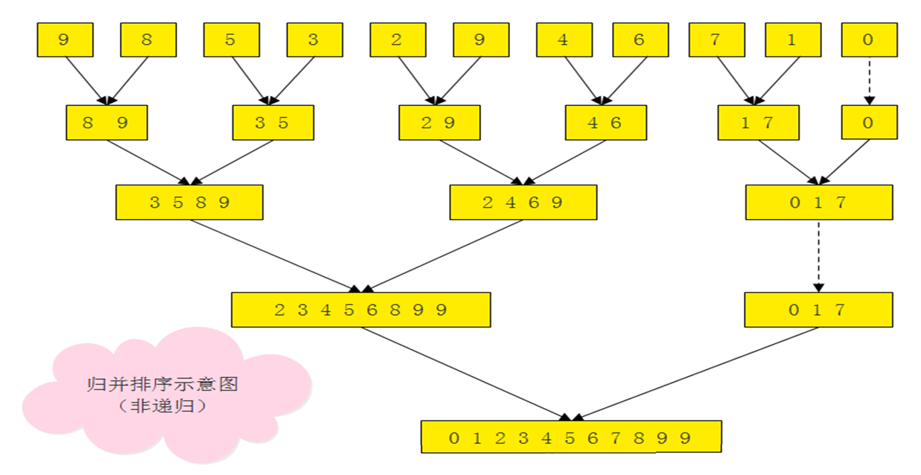

Slide 99
算法
1、归并排序主算法
merge_sort
2、一趟归并排序算法
mergepass(r,order,s,n)将r中的长度为s的有序序列进行两两归并
3、两个有序表归并算法
merge(self,r,order,start,mid,end): 将r[start..mid]和r[mid+1..end]两个有序表归并到order[start..end]中

Slide 100
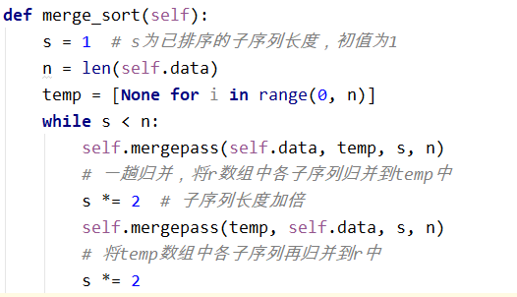
1、归并排序主算法

Slide 101
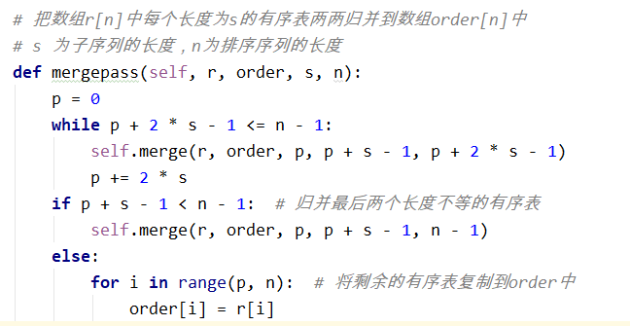
2、一趟归并排序算法

Slide 102
3、两个有序表归并算法
def merge(self,r, order, start, mid, end): i = start j = mid + 1 k = start while (i <= mid and j <= end): if (r[i].key<=r[j].key): order[k] = r[i] k+=1 i+=1 else: order[k] = r[j] k+=1 j+=1 while (i <= mid): order[k] = r[i] k+=1 i+=1 while (j <= end) : order[k] = r[j] k+=1 j+=1
将r[start..mid]和r[mid+1..end]两个有序表归并到order[start..end]中

Slide 103
归并排序--自顶向下递归
def mergeSort ( List ) ：
if List的长度大于1:
将List划分为左右基本等长的两个子序列
LeftList 和 Right List;
mergeSort ( leftList );
mergeSort ( rightList );
将两个子序列 leftList 和 rightList
归并为一个序列List;
}
}

Slide 104
例如：
52, 23, 80, 36, 68, 14
[ 52, 23, 80] [36, 68, 14]
[ 52, 23] [80]
[36, 68] [14]
[23]
[36] [68]
[ 52]
[ 23, 52]
[36, 68]
[ 23, 52, 80]
[14, 36, 68]
[ 14, 23, 36, 52, 68, 80 ]

Slide 105
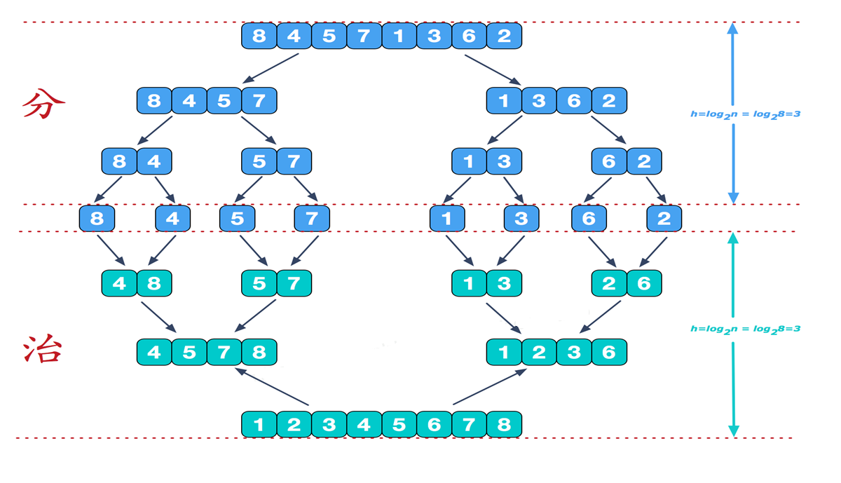

Slide 106
算法
1、归并排序接口算法
merge_sort
2、归并排序递归算法
mergepass(r,order,s,n)将r中的长度为s的有序序列进行两两归并
3、两个有序表归并算法(与自底向上对应算法一样)
merge(self,r,order,start,mid,end): 将r[start..mid]和r[mid+1..end]两个有序表归并到order[start..end]中

Slide 107
算法1-2
def merge_sort(self): temp = [None for i in range(0, len(self.data))] self.recursive_mergeSort(self.data, 0, len(self.data) - 1, temp)
def recursive_mergeSort(self, r, left, right, temp): if (left < right): mid = (left + right) // 2 self.recursive_mergeSort(r, left, mid, temp) self.recursive_mergeSort(r, mid + 1, right, temp) self.merge(r, temp, left, mid, right)

Slide 108
算法3
def merge(self,r, order, start, mid, end): i = start j = mid + 1 k = start while (i <= mid and j <= end): if (r[i].key<=r[j].key): order[k] = r[i] k+=1 i+=1 else: order[k] = r[j] k+=1 j+=1 while (i <= mid): order[k] = r[i] k+=1 i+=1 while (j <= end) : order[k] = r[j] k+=1 j+=1

Slide 109
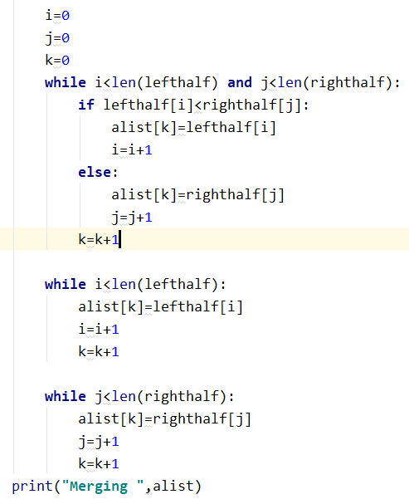
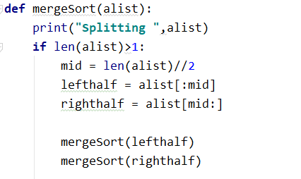
算法比较

Slide 111
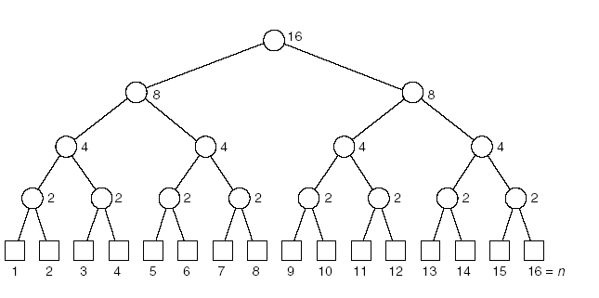
比较发生在merge函数中
最多比较次数小于两表的长度。
每一层上表的总长为n
因此每一层上关键字的比较次数小于n
共有层数约lgn
比较共约nlgn

Slide 112
归并排序—性能分析
结论:
1)归并排序的时间复杂度为
2)所需辅助空间
3）是 排序
O(nlog₂n)
O(n)
稳定

Slide 113
快速排序
快速排序是由C. A. R. Hoare在1962年提出的排序算法，该算法在冒泡排序的基础上做出了以下改进：将序列中的某一个记录设定为枢轴（通常我们将第一个记录设定为枢轴），通过一趟排序后，把序列分为两个子序列——左子序列和右子序列。我们将不小于枢轴的记录移动到右子序列中，并将小于枢轴的记录移动到左子序列中。接下来对左子序列和右子序列分别重复执行上述步骤，直到快速排序结束。

Slide 114
一趟快速排序
无 序 的 记 录 序 列
通过一趟快速
排序后
（一次划分）
无序记录左子序列
枢轴
无序记录右子序列

Slide 115
算法描述
QuickSort ( List ) :
if ( List的长度大于1) :
选取一个枢轴
将枢轴交换到最终正确位置
其左边子序列 LeftList存放小于枢轴的记录
右边子序列RightList存放大于等于枢轴的记录 QuickSort ( LeftList )
QuickSort ( RightList )

Slide 116
快速排序接口方法和递归算法
def recursive_quickSort(self, low, high): if low < high: pivot = self.adjust2(low, high) self.recursive_quickSort(low, pivot - 1) self.recursive_quickSort(pivot + 1, high) def quick_sort(self): self.recursive_quickSort(0, len(self.data)-1)

Slide 117
是否稳定？将23换成49
快速排序- 一趟快速排序
pivot
52
23
14
52
80
i
i
i
i
i
j
j
j
j
j
j
设 r[i]=52 为枢轴
将 r[j].Key 和 枢轴关键字进行比较,要求r[j].key ≥ 枢轴的关键字；
将 r[i].key 和 枢轴关键字进行比较，要求r[i].key < 枢轴的关键字。

Slide 118
一趟划分算法1：
def adjust(self, low, high): i = low j = high pivot = self.data[i] while i < j: while i < j and self.data[j].key >= pivot.key: j -= 1 if i < j: self.data[i] = self.data[j] i += 1 while i < j and self.data[i].key < pivot.key: i += 1 if i < j: self.data[j] = self.data[i] j -= 1 self.data[i] = pivot return i
以首结点为枢轴,考虑的结点序列
为r[i]，r[i+1]，…，r[j],且i<j。
1） pivot= r[i]
2）如果i!=j，则
(a)若r[j].key>=pivot.key;,那么j=j-1, 转(a)；
若i<j r[i]=r[j]，i=i+1, 转（b）
(b)若r[i].key<pivot. key;,那么i=i+1，
转(b)；
若i<j r[j]=r[i],j=j-1,转2）
3）如果i==j，则r[i]=pivot。

Slide 119
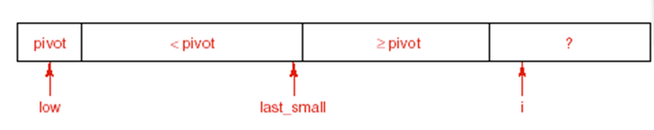
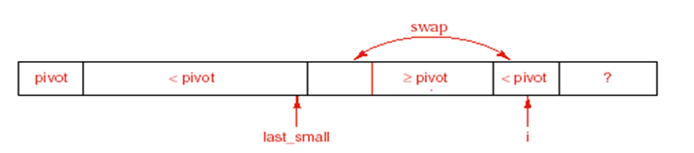
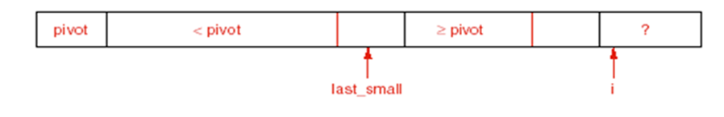
一趟划分算法2：

Slide 120
 | 1 | 2 | 3 | 4 | 5 | 6 | 7 | 8 | 9
初始 | 26(pivot) | 67 | 35 | 9 | -6 | 43 | 82 | 10 | 54
 | lastsmall | i

Slide 121
 | low=0 | 1 | 2 | 3 | 4 | 5 | 6 | 7 | high=8
初始 | 26(pivot) | 67 | 35 | 9 | -6 | 43 | 82 | 10 | 54
 | last_small | i
def adjust(self, low, high): last_small = low for i in range(low + 1, high + 1): self.comparision += 1 if self.data[i].key < self.data[low].key: last_small = last_small + 1 self.swap(last_small, i) self.move += 3 self.swap(low, last_small) self.move += 3 return last_small
https://visualgo.net/en/sorting

Slide 122
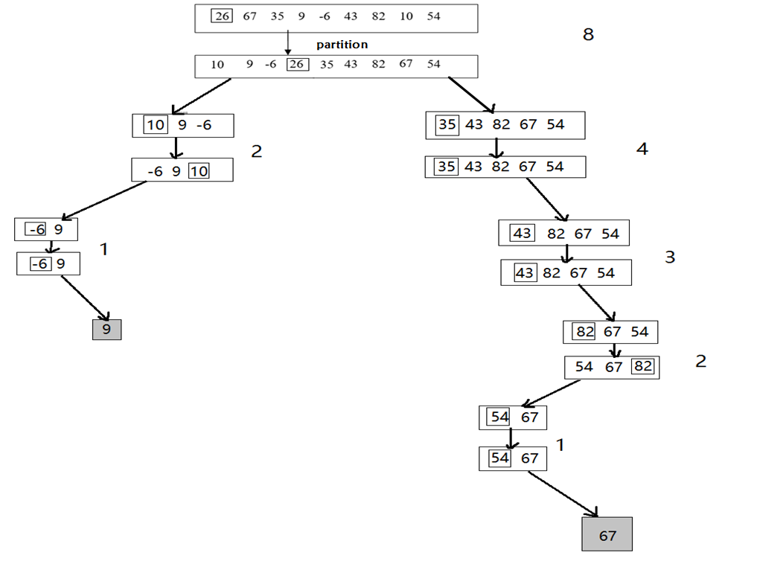

Slide 123
排序稳定性
（ 80 ，100，100，65 ，85 ，65 ）

Slide 124
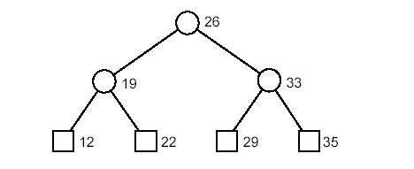
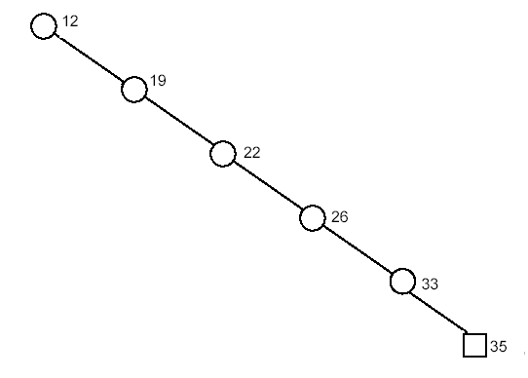
不同被排序序列的递归调用树
26 33 35 29 22 12 19
12 19 22 26 29 33 35
T(n)=O(nlog₂n)
S(n)=O(log₂n)
T(n)=O(n²)
S(n)=O(n)

Slide 125
快速排序- 性能分析
1) 快速排序的时间复杂度为:
2) 所需辅助空间
3)是 排序
O(nlog₂n)
是内部排序中性能最好的一种。
O(log₂n)
不稳定

Slide 126
快速排序
若选取首元素为枢轴，待排记录的初始状态为按关键字有序时，快速排序将蜕化为冒泡排序，其时间复杂度为O(n²)。
为避免出现这种情况，需在进行一次划分之前，进行“予处理”，即：
先对 r(i).key, r(j).key 和 r[⎣(i+j)/2⎦].key，进行相互比较，然后取关键字为 “三者之中”的记录为枢轴记录。

Slide 127
基数排序
多关键字排序
链式基数排序

Slide 128
多关键字的排序
例如:学生记录含三个关键字:
系别、班号和班内的序列号，其中以系别为最主位关键字。
LSD排序过程:
无序序列
3,2,30
1,2,15
3,1,20
2,3,18
2,1,20
对K²排序
1,2,15
2,3,18
3,1,20
2,1,20
3,2,30
对K¹排序
3,1,20
2,1,20
1,2,15
3,2,30
2,3,18
对K⁰排序
1,2,15
2,1,20
2,3,18
3,1,20
3,2,30

Slide 129
链式基数排序
假如多关键字的记录序列中，每个关键字的取值范围相同，则按LSD法进行排序时，可以采用“分配-收集”的方法，其好处是不需要进行关键字间的比较。
对于数字型或字符型的单关键字，可以看成是由多个数位或多个字符构成的多关键字，此时可以采用这种“分配-收集”的办法进行排序，称作基数排序法。

Slide 130
链式基数排序
例如：对下列这组关键字
{209, 386, 768, 185, 247, 606, 230, 834, 539 }
首先按其 “个位数” 取值分别为 0, 1, …, 9 “分配” 成 10 组，之后按从 0 至 9 的顺序将 它们 “收集” 在一起；
然后按其 “十位数” 取值分别为 0, 1, …, 9 “分配” 成 10 组，之后再按从 0 至 9 的顺序将它们 “收集” 在一起；
最后按其“百位数”重复一遍上述操作。

Slide 131
链式基数排序
在计算机上实现基数排序时，为减少所需辅助存储空间，应采用链表作存储结构，即链式基数排序，具体作法为：
1 )待排序记录以指针相链，构成一个链表；
２) “分配” 时，按当前“关键字位”所取值，将记录分配到不同的 “链队列” 中，每个队列中记录的 “关键字位” 相同；
３) “收集”时，按当前关键字位取值从小到大将各队列首尾相链成一个链表;
４) 对每个关键字位均重复2) 和3) 两步。

Slide 132
链式基数排序
例如：
p→369→367→167→239→237→138→230→139
进行第一次分配
f[0] r[0]
→230←
f[7] r[7]
→167
→237
→367 ←
f[8] r[8]
→138←
f[9] r[9]
→239
→369 ←
→139
进行第一次收集
p→230
→367→167→237
→138
→368→239→139

Slide 133
链式基数排序
p→230→367→167→237→138→368→239→139
进行第二次分配
r[3]
f[3]
→237
→138
→239
→139
←
→230
←
f[6]
→367
→167
→368
r[6]
进行第二次收集
p→230→237→138→239→139
→367→167→368

Slide 134
链式基数排序
p→230→237→239→239→139→367→167→368
进行第三次分配
f[1]
→138
→139
→167
←
r[1]
f[2] r[2]
→237
→230 ←
→239
f[3] r[3]
→367 ←
→368
进行第三次收集之后便得到记录的有序序列
p→138→139→167
→230→237→239
→367→368

Slide 135
链式基数排序
提醒注意：
１．“分配”和“收集”的实际操作仅为修改链表中的指针和设置队列的头、尾指针；

Slide 136
链式基数排序-性能分析
●基数排序的时间复杂度为O(d(n+r))
其中：每一趟分配的时间复杂度为O(n)
每一趟收集的时间复杂度为O(r)
(r为关键字的“基”，如十进制数的基为10，二进制数的基为2)
d为“分配-收集”的趟数（等于关键字的位数）
基数排序所需用的计算时间不仅与n有关，而且还与关键字的位数、关键字的基有关。
r较小的情况下，链式基数排序的时间复杂度也可写作O(d*n)。
●基数排序是稳定排序。

Slide 137
排序方法 | 时间复杂度 |  |  | 辅助 存储空间 | 数据表 存储结构 | 适用场合 | 稳定性 | 适应性
 | 平均情况 | 最坏情况 | 最好情况
插入 排序 | O(n²) | O(n²) | O(n) | O(1) | 顺序（链式） | n较小，数据基本有序 | Y | Y
选择 排序 | O(n²) | O(n²) | O(n²) | O(1) | 顺序 | 每个数据记录较大，移动记录较花时间。性能与初始序列无关。 | N | N
冒泡排序 | O(n²) | O(n²) | O(n) | O(1) | 顺序 | 数据基本有序 | Y | Y
希尔排序 |  |  |  | O(1) | 顺序 | 时间性能与增量选取有关 | N | Y
快速 排序 | O(nlogn) | O(n²) | O(nlogn) | O(logn) | 顺序 | 初始数据存放于顺序表，数据大小随机,当元素顺序或逆序，且选首（尾）元素为枢轴，产生最坏情况。可扩展使用在将已有数据按大小分成两个部分等场合。 | N | N
堆排序 | O(nlogn) | O(nlogn) | O(nlogn) | O(1) | 顺序 | 性能比较均衡。可扩展使用在只需找出最大（最小）的几个数据等场合。 | N | N
归并 排序 | O(nlogn) | O(nlogn) | O(nlogn) | O(1)/O(n) | 链式/顺序 | 初始数据存放于链表的最快速算法 | Y | N
基数排序 | O(d(n+r)) | O(d(n+r) | O(d(n+r) | O(r) | 链式 | 关键字的长度基本相同，如位数相同的若干正整数或字符串的排序 | Y | N

Slide 138
C++ STL中的排序算法
1.void sort(RandomAccessIterator first, RandomAccessIterator last);
sort采用的是成熟的“快速排序算法”(目前大部分STL版本已经不是采用简单的快速排序，而是结合内插、堆排序算法)。复杂度为n*log(n)。
2.void stable_sort(RandomAccessIterator first, RandomAccessIterator last);
stable_sort采用的是"归并排序"，分派足够内存时，其算法复杂度为n*log(n), 其优点是会保持相等元素之间的相对位置在排序前后保持一致。

Slide 139
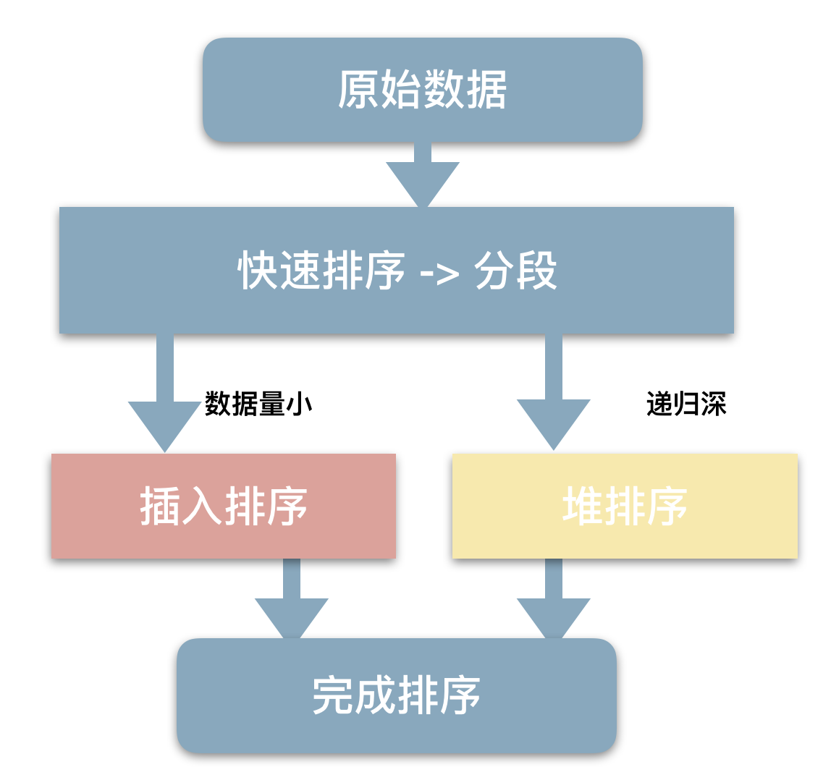
数据量大时sort算法采用QuickSort快排算法，一旦切分后的数据量小于某个门槛（如:16），为避免QuickSort的递归调用带来过大的额外负荷，就改用Insertion Sort插入排序。如果递归层次过深，还会改用HeapSort堆排序。

Slide 140
TimSort排序
TimSort算法是一种起源于归并排序和（折半）插入排序的混合排序算法，设计初衷是为了在真实世界中的各种数据中可以有较好的性能。最初由Tim Peters于2002年在Python语言中提出的。
做了大量优化，工业级排序。混用插入排序与归并排序，二分搜索等算法，亮点是充分利用待排序数据可能部分有序的事实，并且依据待排序数据内容动态改变排序策略——选择性进行归并以及galloping。
Timsort是一种稳定的排序算法，并努力执行尽量等长有序子序列的归并。
具有适应性。
（Java、Python、Android、Hadoop大数据处理平台下均使用）
https://github.com/python/cpython/blob/24e5ad4689de9adc8e4a7d8c08fe400dcea668e6/Objects/listsort.txt

Slide 141
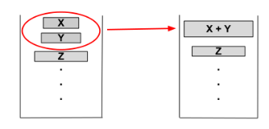

基本工作过程
1.扫描数组，确定其中的单调上升段和严格单调下降段，将严格下降段反转。这样的段称之为run。
2.定义最小run长度，短于此的run通过插入排序合并为长度大于等于最小run长度；
3.反复归并一些相邻run，过程中需要避免归并长度相差很大的run，直至整个排序完成；栈顶run满足如下大小关系，如果违反了这些不变式的任何一个，则将Y与X或Z中的较小者合并，并再次检查不变式。

Slide 142
基本工作过程
4.两个run的归并
当runX和runY合并时，如果X的长度小于Y，则启动merge_lo:
X的内容复制到tempArray，将tempArray和Y的内容合并到以X起始位置开始的连续列表中。从左到右比较合并。
否则启动merge_hi: ：
Y的内容复制到tempArray，将tempArray和X的内容合并到以Y的结束位置结束的连续列表中。从右向左合并。

Slide 143
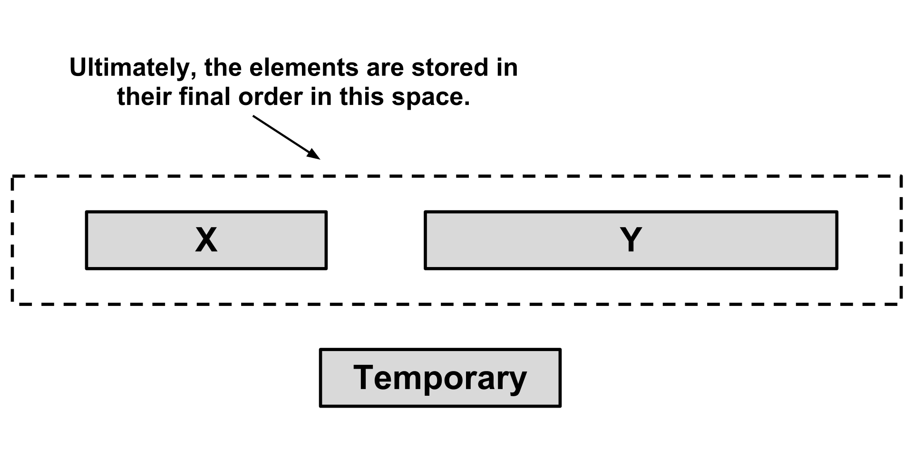
将长度小的数组的元素(在本例中为X)复制到临时数组中，然后按最终顺序将元素排序并填充到X和Y的组合空间中。

Slide 144
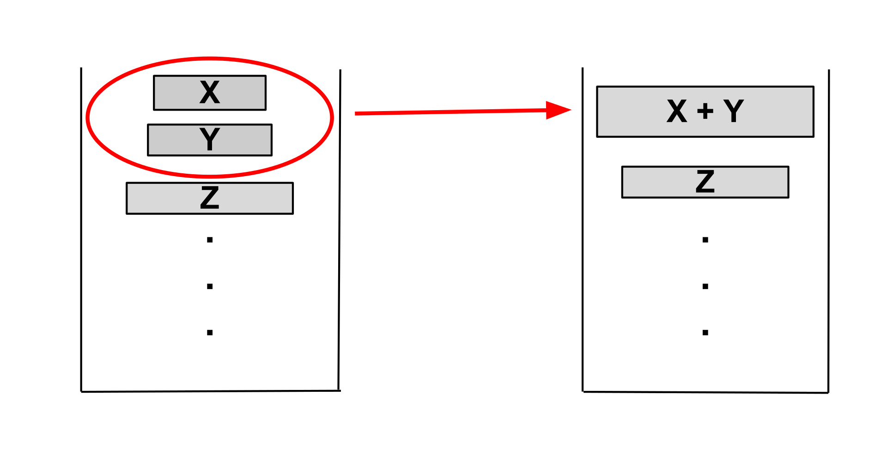

Slide 145
5.Merge优化
如run X和run Y归并时，先在 runX 里使用二分查找查找runY 首元素的插入位置k, 那么 runX 中k 前面的元素就是合并后最小的那些元素，然后在runY里使用二分查找查找runX尾元素的位置m, 那么 runY 中m后面的元素就是合并后最大的那些元素。这些元素的位置已经正确，无需比较和移动。
X：[1, 2, 3, 6, 10]
Y：[4, 5, 7, 9, 12, 14, 17]
由于1,2,3和12,14,17的位置正确，真正合并只需对[6,10]和[4,5,7,9]进行，tempArray只需2个空间。

Slide 146
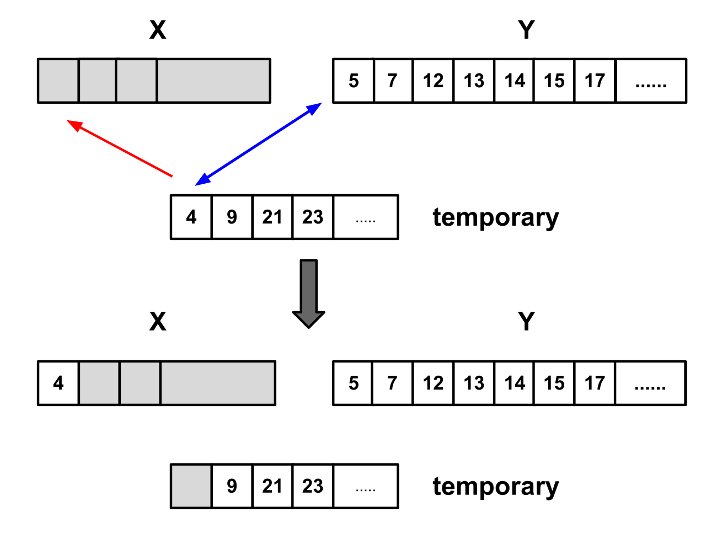
Merge过程
Temporary与Y中当前位置的元素进行比较，较小者放入目标位置
比较蓝色箭头指向的2个元素，并将较小的元素移动到其最终位置(由红色箭头指向)。
one pair at a time 模式

Slide 147
Merge过程
6. one pair at a time 模式与galloping模式的切换
在one pair at a time 模式监测连续多少次“获胜者”来自同一个run，如果监测到计数值到达给定阈值MIN_GALLOP, 切换至 “galloping模式”。
假设A与B进行归并，当监测到从B中进入目标的元素个数到达MIN_GALLOP，此时，在B中搜索A[0]所在位置，并将该位置之前的B的一块连续区域数据移动到目标区域，然后让A[0]移动到目标区域，接着在A中搜索B[0]的插入点位置，同样将该位置之前A的一块连续区域数据移动到目标区域。接着再在B中搜索A[0]所在位置，如此往复，直到在A和B中的搜索都不能获得MIN_GALLOP这么长的切片，此时切换回“一对一次one pair at a time”模式。
MIN_GALLOP是动态变化的，merge_lo()和merge_hi()在Gallop模式没有报偿时调高这个值，在Gallop模式能得到报偿时调低这个值。

Slide 148
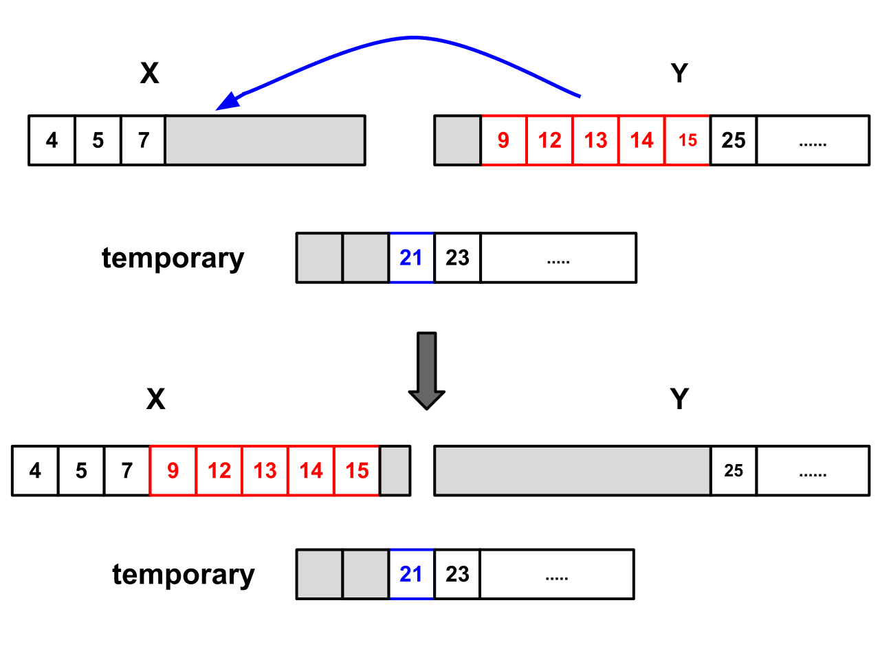

Slide 149
galloping并不总是有效的。在某些情况下， galloping模式比简单的线性搜索需要更多的比较。根据开发人员所做的基准测试，只有当一个运行的初始元素不是另一个运行的前7个元素之一时， galloping才是有益的。这意味着初始阈值为7。为了避免galloping模式的缺点，我们采取了两个措施:
(1)当galloping比二分查找效率低时，就退出galloping模式；
(2)用galloping的成功或失败来调整min_gallop。如果所选元素来自于之前返回元素的相同数组，min_gallop减少1，从而鼓励返回到galloping模式。否则，该值将增加1，从而阻止返回到驰骋模式。在随机数据的情况下，min_gallop的值变得如此之大，以至于galloping模式再也不会出现。

Slide 150
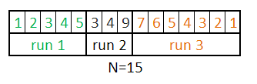
相关定义
N:输入数组的长度
run:输入数组中的有序子数组。可以是非递减序或严格递减序，即“a0≤a1≤a2≤…”或“a0 > a1 > a2 >…”
minrun：归并时run的最小长度。这个数字由N值计算而来。 长度在32到65之间。

Slide 151
准备工作：计算minrun
1、minrun不应该太长，因为将对一个run内的数据执行插入排序以使之有序，这对于短的run才是高效的。
2、minrun不应该太短，因为run越短，下一步就必须合并更多的run。
3、如果N / minrun是2的次幂(或略小于2的次幂)最好，这是由于merge排序对相同长度的run执行得最好。
4、在minrun > 256下，原则1不满足，而在minrun < 8时，原则2不满足，且最优minrun长度在32到65之间。
5、例外:如果N < 64，那么minrun = N，Timsort变成一个简单的插入排序。
6、minrun计算算法：取n最高六位，如该剩下的其余位包含1,则再加1返回。
The final algorithm takes the six most significant bits of the size of the array, adds one if any of the remaining bits are set, and uses that result as the minrun.

Slide 152
static Py_ssize_t
merge_compute_minrun(Py_ssize_t n)
{
Py_ssize_t r = 0; /* becomes 1 if any 1 bits are shifted off */
assert(n >= 0);
while (n >= 64) {
r |= n & 1;
n >>= 1;
}
return n + r;
}
https://github.com/python/cpython/blob/ae00a5a88534fd45939f86c12e038da9fa6f9ed6/Objects/listobject.c

Slide 153
步骤1：将数组切分成run，通过折半插入排序使每个run的长度大于等于minrun
前提：有一个长度为N的输入数组和一个计算过的minrun。
1.在输入数组的开头设置当前元素的基本地址。
2.从当前数组开始，搜索输入数组中的run(有序数组)。根据定义，这个run肯定会包含当前元素和随后的元素。如果最后数组要求是降序的，而元素的顺序是非降序的(这是一个简单的串行算法，只是我们从两边移动到中间，改变元素的位置)。
3.如果当前run小于minrun，则将找到的run之后的元素数量取为minrun-size(run)。因此，最后的run将是minrun或更大，其中一部分(理想情况下是全部)是有序的。
4.然后执行插入排序。由于这个run是小的，并且是部分有序的，所以排序速度快，性能高。
5.当前元素的基本地址设置在此run之后的元素上。如果还没有到达输入数组的末尾，转到第2步，否则就是这一步的末尾。

Slide 154
步骤2：合并
前提：有一个输入数组已被分割成多个run。每个run的长度大于或等于minrun。
目标：需要将这些run组合起来形成最终完全有序的数组，在此过程中，必须满足两个要求:
应该对基本相等大小的run进行合并(这样会更有效)。
保持算法的稳定性，两个连续相等的数据不应交换位置。

Slide 155
作为一个极端的例子,假设我们minrun限定,自然run的长度依次为128,64,32,16,8,4,2,2。这些run一直都不会得到合并,直到遇到最后的2,才会引发7个完美平衡的合并。

Slide 156
举例
https://blog.csdn.net/bruce_6/article/details/38299199?utm_source=blogxgwz8
runLen[0]<= runLen[1]+runLen[2]
初始数组为[7,5,1,2,6,8,10,12,4,3,9,11,13,15,16,14]
寻找连续的降序或升序序列 [1,5,7] [2,6,8,10,12,4,3,9,11,13,15,16,14]
入栈当前run的起始位置（方便后续合并）和长度3（用于判断归并时机）
do not merge因为栈大小仅为1
寻找下一个run [2,6,8,10,12]
入栈该run的起始位置和长度为5，栈的内容[3,5]
因为runLen[0]<=runLen[1]，进入merge
1) gallopRight：寻找run1的第一个元素应当插入run0中哪个位置（”2”应当插入”1”之后），然后就可以忽略之前run0的元素（都比run1的第一个元素小）
2) gallopLeft：寻找run0的最后一个元素应当插入run1中哪个位置（”7”应当插入”8”之前），然后就可以忽略之后run1的元素（都比run0的最后一个元素大）
这样需要排序的元素就仅剩下[5,7] [2,6]，merge完成之后的结果： [1,2,5,6,7,8,10,12] [4,3,9,11,13,15,16,14]
runLen[0]<=runLen[1]

Slide 157
入栈当前run的起始位置和长度[8]，因为栈中的区块仅为1，退出当前merge循环。
寻找连续的降序或升序序列 [1,2,5,6,7,8,10,12] [3,4] [9,11,13,15,16,14]
入栈 当前的栈区块长度为[8,2]
进入merge循环 do not merge因为runLen[0]>runLen[1]
寻找连续的降序或升序序列 [1,2,5,6,7,8,10,12] [3,4] [9,11,13,15,16] [14]
入栈 当前的栈区块长度为[8,2,5]
不满足runLen[0] <= runLen[1]+runLen[2]， 但满足runLen[1]<=runLen[2] ，因此merge run1与run2因为， gallopRight：发现run1和run2就已经排好序，完成之后的结果： [1,2,5,6,7,8,10,12] [3,4,9,11,13,15,16] [14]
入栈 当前入栈的区块大小为[8,7]
退出merge循环因为runLen[0]>runLen[1]

Slide 158
寻找连续的降序或升序序列 最后只剩下[14]这个元素：[1,2,5,6,7,8,10,12] [3,4,9,11,13,15,16] [14]
入栈 当前入栈的区块大小为[8,7,1]
进入merge循环 ，因为runLen[0]<=runLen[1]+runLen[2] 所以将run1和run2先合并。 1) gallopRight & 2) gallopLeft 这样需要排序的元素剩下[15,16] [14]，然后进行merge 完成之后的结果： [1,2,5,6,7,8,10,12] [3,4,9,11,13,14,15,16] 当前入栈的区块为[8,8]
继续merge因为runLen[0]<=runLen[1] 1) gallopRight & 2) gallopLeft 需要排序的元素剩下[5,6,7,8,10,12] [3,4,9,11]，然后进行merge 完成之后的结果： [1,2,3,4,5,6,7,8,9,10,11,12,13,14,15,16] 当前入栈的区块大小为[16]
结束

Slide 159
Array
Worst-case performance O(nlog n)
Best-case performance O(n)
Average performance O(nlog n)
Worst-case space complexity O(n)
Stable
Adaptive

Slide 160
哈希查找

Slide 161
相关概念
查找是指：给定由n个记录(Record)构成的集合（查找表），其中每个记录都有一个对应的关键字项Key，给定一个目标关键字target，要求在集合中寻找关键字项与target相同的记录。
如能在集合中找到符合条件的记录，则为成功查找，此时可返回找到的记录的位置；
否则，即为失败查找，可给出找不到的提示信息或者将目标关键字对应记录插入至集合中。

Slide 162
相关概念
记录：即数据元素，通常包含若干个数据项。
如一个学生记录可能包含学号、姓名、性别、籍贯、年龄等各数据项。
从作用分两个部分：即关键字域和其它域，键-值对。
关键字：也称为键、关键码，是查找时的依据。通常是记录中的某个数据项，如我们根据学号来查找学生，学号即为关键字。
关键字又分为主关键字和次关键字；
如果通过该关键字项能唯一区分一个记录，则为主关键字；
如果通过该关键字项可能识别出多个记录，则为次关键字。
如学生记录的主关键字项通常为学号，因为每个学生的学号是不同的，而姓名项由于可能发生重名，是次关键字。
本书主要讨论主关键字，后续描述中简写为关键字。
为了能进行查找，关键字之间应可以进行是否相等的比较，在有序结构下还要求能相互比较大小。

Slide 163
相关概念
关键字项是记录中的关键信息项，在我们分析查找算法原理时，常省略其它信息项的内容而只关注关键字部分。
集合即四类数据结构中的一种。在记录构成的集合结构下，以数据检索和查找为主要基本操作，称为查找表、映射、字典或关联。

Slide 164
查找表（映射）ADT
查找表是若干个记录构成的集合，其基本操作主要有：
1）构造方法，创建一个新查找表(init)
2）判断该查找表是否为空(empty)
3）获取查找表中元素个数
4）查找与target关联的记录search(target)，返回位置信息，失败返回特殊值。
5）增加一个记录(insert(key,value))
6）删除一个关键字为key的记录(delete(key)
7）输出查找表中的所有记录
由于查找表可以用不同的具体逻辑结构来实现，实际情况下其基本操作也会有所不同。

Slide 165
查找表的组织
查找表是集合，其中各个记录只是隶属于同一个集合，并没有前驱或后继等任何逻辑次序关系。
但在实现查找表时，可以将查找表组织为线性表、树、哈希表等不同的结构。
基于不同结构的查找表，查找方法也各不相同。

Slide 166
不同查找表下的查找算法

Slide 167
查找算法的性能衡量
1、用大O记号表示的时间复杂度来衡量各查找算法的性能。由于查找算法的关键操作是目标关键字与查找表中各记录的关键字之间的比较，因此查找算法的时间复杂度即是查找过程中关键字相互比较次数的数量级表示。
2、直接以关键字比较次数衡量查找算法性能
考虑最好和最坏情况下的关键字比较次数；
计算平均情况下的关键字比较次数，平均查找长度ASL（Average Search Length），即平均情况下进行一次查找所需进行的关键字比较次数，即对查找表中的每个元素按照某种概率进行查找时的平均比较次数。
3、常借助比较树工具

Slide 168
平均查找长度的计算
$$ASL=\sum_{i=0}^{n−1}{p_{i}c_{i}}$$
p_{i}是查找第i个记录的概率，
c_{i}是指查找第i个记录时关键字比较的次数。
一般情况下假设查找每个元素的概率相同，如在查找成功时，对于长度为n的查找表，查找任何一个元素的概率为$\frac{1}{n}$；
在查找失败时，不同的失败情况产生的概率也认为是相同的。

Slide 169
哈希表查找
一、哈希表的定义
二、常用的哈希函数
三、处理冲突的方法
四、哈希表类定义举例
五、哈希查找和性能分析

Slide 170
哈希表的定义
顺序查找和二分查找基于的查找表
记录在表中的位置和它的关键字之间不存在一个确定的关系
查找的过程:
为给定值按某种顺序和记录集合中各个关键字进行比较的一个过程
查找的效率:
取决于和给定值进行比较的关键字个数。

Slide 171
哈希表的定义
用这类方法表示的查找表，其平均查找长度都不为1。
不同的表示方法，其差别仅在于：关键字和给定值进行比较的顺序不同。

Slide 172
哈希表的定义
对于频繁使用的查找表，希望 ASL =1。
只有一个办法：预先知道所查关键字在表中的位置，
即，要求：记录在表中位置和其关键字之间存在一种确定的关系。

Slide 173
哈希表的定义
哈希表，也称散列表，通常是一个稀疏顺序表，用于存储集合，目的是提高数据的查找效率。
比如某学院某专业一年级有90名学生，学生的学号范围为：xxxxxx01 ~ xxxxxx99，为快速查找每一位学生的信息，可以按照学号后2位的值将所有学生记录依次存储在顺序表中下标0~99的位置，这样形成的表即是一个哈希表。
学生的学号为关键字key，该学生记录在表中的存储位置由key决定，是关于key的一个函数，称为哈希函数。
本例中：hash(key)=key%100。查找任一个学生即是通过哈希函数的计算进行直接映射定位。

Slide 174
哈希表的定义
数据元素的存储地址（adress）是根据数据元素的关键字（key）通过哈希函数（Hash）计算出来的，即adress=Hash(key)。
当不同关键字计算得到的哈希函数相同时，再通过冲突处理方案为冲突的新元素找寻新的地址。
Hash
关键字(key) 记录在表中位置

Slide 175
哈希表的定义
例如：对于如下 9 个关键字
{Zhao, Qian, Sun, Li, Wu, Chen, Han, Ye, Dei}
字符的次序函数
设 哈希函数 H(key) = ⎣(Ord(第一个字母)/2⎦
0 1 2 3 4 5 6 7 8 9 10 11 12 13
Chen
Dei
Han
Li
Qian
Sun
Wu
Ye
Zhao
问题: 若添加关键字 Zhou , 怎么办？

Slide 176
哈希表的定义
从这个例子可见：
1) 哈希函数是一个映象，即：
将关键字的集合映射到某个地址集合上；
由于哈希函数是一个压缩映象，因
此，在一般情况下，很容易产生“冲突”现象，即： key1≠ key2， 而 H(key1) = H(key2)。

Slide 177
哈希表的定义
3) 很难找到一个不产生冲突的哈希函数。一般情况下，只能选择恰当的哈希函数，使冲突尽可能少地产生。
因此，在构造这种特殊的“查找表” 时,除了需要选择一个“好”(尽可能少产生冲突)的哈希函数之外；还需要找到一种“处理冲突” 的方法。

Slide 178
哈希表的定义
根据设定的哈希函数 H(key) 和所选中的处理冲突的方法，将一组关键字映象到一个有限的、地址连续的地址集 (区间) 上，并以关键字在地址集中的“象”作为相应记录在表中的存储位置，如此构造所得的查找表称之为“哈希表”。
冲突和同义词：不同数据元素的关键字通过哈希函数H计算可能得到相同的哈希地址，即key1≠key2，而H(key1)=H(key2)，我们将这种情况称为发生冲突，并将key1和key2称为同义词。

Slide 179
Hash function:
记录的存储位置与记录的关键字之间的对应关系函数。
Hash table:
根据hash function和解决冲突的方法所构造出的记录存储位置表。一般采用顺序数组结构进行存储。
Hash法查找和前面介绍过的基于关键字比较进行查找方法的不同：
不是建立在关键字比较的基础上的查找。
一种表格查找，在理想状态下能通过hash函数的计算求得记录的下标值进行直接查找。
在有冲突的一般情形下，只要根据冲突解决办法从冲突位置开始进行探测。

Slide 180
构造哈希表则要解决两个主要问题：
1、如何构造哈希函数
2、如何解决冲突

Slide 181
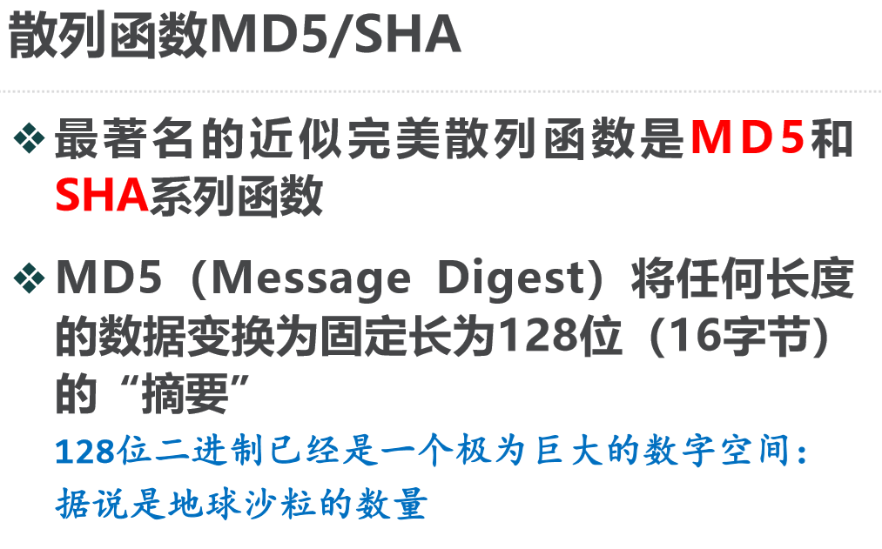
（近似）完美散列函数
Notes:
应用于：密码学
王小云 破译 MD5，SHA-1等密码。

Slide 182
好的哈希函数应满足的要求
简单、计算快速；
均匀散列在哈希表地址范围之内；
哈希函数对于某一个关键字，每次计算都应得到相同的结果；
通常对关键字进行分割，混合，累加等多种运算；

Slide 183
常用的哈希函数
对数字的关键字可有下列构造方法：
1.除留余数法
4. 平方取中法
2. 直接定址法
5. 折叠法
3. 数字分析法
若是非数字关键字，则需先对其进行数字化处理。

Slide 184
1. 除留余数法
设定哈希函数为:
H(key) = key % p
其中， p≤m (表长) 并且
p 应为不大于 m 的素数
或是
不含 20 以下的质因子

Slide 185
为什么要对 p 加限制？
例如：给定一组关键字为：12, 39, 18, 24, 33, 21
若取 p=9, 则他们对应的哈希函数值将为： 3, 3, 0, 6, 6, 3
可见，若 p 中含质因子 3， 则所有含质因子 3 的关键字均映射到“3 的倍数”的地址上，从而增加了“冲突”的可能。

Slide 186
2. 直接定址法
哈希函数为关键字的线性函数
H(key) = key 或者
H(key) = a × key + b
此法仅适合于：
地址集合的大小 = = 关键字集合的大小

Slide 187
3. 数字分析法
假设关键字集合中的每个关键字都是由 s 位数字组成 (u₁, u₂, …, u_{s})，分析关键字集中的全体， 并从中提取分布均匀的若干位或它们的组合作为地址。

Slide 188
如：关键字是7位十进制数
H（k)
654
221
317
542
878
135
8106354
8112321
8103317
8105342
8108378
8101335
取出
此方法仅适合于：
能预先估计出全体关键字的每一位上各种数字出现的频度。

Slide 189
4. 平方取中法
以关键字的平方值的中间几位作为哈希地址。求“关键字的平方值” 的目的是“扩大差别” ，同时平方值的中间各位又能受到整个关键字中各位的影响。
此方法适合于: 关键字中的每一位取值都不够分散或者较分散的位数小于哈希地址所需要的位数的情况。

Slide 190
5. 折叠法
将关键字分割成若干部分，然后取它们的叠加和为哈希地址。有两种叠加处理的方法：移位叠加和间界叠加。
此方法适合于:
关键字的数字位数特别多。

Slide 191
如：Key= 81 675 436
假设哈希表的长度为小于1000
436
436
675
576
（按高位与低位对齐）
81
（按低位对齐）
81
1192
1093
H(key)=192
H(key)=092
移位叠加
间界叠加

Slide 192
实际造表时，采用何种构造哈希函数的方法取决于建表的关键字集合的情况(包括关键字的范围和形态)，总的原则是使产生冲突的可能性降到尽可能地小。

Slide 193
处理冲突的方法
“处理冲突” 的实际含义是：
为产生冲突的地址寻找下一个哈希地址。
1. 开放定址法（内消解技术）
2. 链地址法（外消解技术）
*3. 公共溢出区法
*4. 再哈希法

Slide 194
处理冲突的方法-1开放定址法
为产生冲突的地址 H(key) 求得一个地址序列：
H₀, H₁, H₂, …, H_{s} 1≤ s≤m-1
其中：H₀ = H(key)
H_{i} = ( H(key) + d_{i} ) % m
i=1, 2, …, s

Slide 195
处理冲突的方法-1开放定址法
增量 d_{i} 取法：
1) 线性探测法 d_{i} = 1,2,…,k (k<=m-1)
2) 二次探测法 d_{i}=1²,2²,3²…….
或：d_{i} = 1², -1², 2², -2², …
3) 双哈希函数探测法 d_{i} = i*RH(key)
Hi=(H(key)+i*RH(key))% m (i=1,2,…,m-1)
python的冲突解决方案

Slide 196
处理冲突的方法-1开放定址法
※ 二次探测时的表长 m 为形如 4j+3
的素数（如: 7, 11, 19, 23, … 等）；

Slide 197
处理冲突的方法-1开放定址法-1)线性探测
例如: 关键字集合
{ 19, 01, 23, 14, 55, 68, 11, 82, 36 }
设定哈希函数 H(key) = key % 11 ( 表长=11 )
若采用线性探测再散列处理冲突
产生二次聚集clustering
0 1 2 3 4 5 6 7 8 9 10
55
01
23
14
68
11
82
36
19
1 1 2 1 3 6 2 5 1 查找次数
ASL(成功）=
（4*1+2*2+3+5+6）/9=22/9
ASL(不成功）=
（10+9+…+1+1）/11=56/11（假设目标与空标记做比较）

Slide 198
处理冲突的方法-1开放定址法-2)二次探测
Quadratic probing
例如: 关键字集合
{ 19, 01, 23, 14, 55, 68, 11, 82, 36 }
设定哈希函数 H(key) = key % 11 ( 表长=11 )
①基于平方探测法(di=1²,2²,3²…….)解决冲突
55
01
23
14
11
82
68
36
19
1 1 2 1 3 1 3 3 1
ASL(成功）=
（1*5+2*1+3*3）/9=16/9

Slide 199
{ 19, 01, 23, 14, 55, 68, 11, 82, 36 }
55
01
23
14
11
82
68
36
19
4 4 7 7 5 3 3 6 2 1 1
ASL(失败）=
43/11
（假设目标与空标记做比较）
②基于平方探测法(d_{i} = 1², -1², 2², -2², …)解决冲突
0 1 2 3 4 5 6 7 8 9 10
55
01
23
14
36
82
68
19
11
1 1 2 1 2 1 4 1 3
ASL(成功）=
（1*5+2*2+3+4）/9=16/9

Slide 200
处理冲突的方法-1开放定址法-3)双哈希函数
例如: 关键字集合
{ 19, 01, 23, 14, 55, 68, 11, 82, 36 }
设定哈希函数 H(key) = key % 11 ( 表长=11 )
若采用双哈希函数探测法处理冲突
设 RH(key)=(3 *key) % 10+1
0 1 2 3 4 5 6 7 8 9 10
23
01
68
14
11
82
55
19
36
2 1 1 1 2 1 2 1 3

Slide 201
处理冲突的方法-2链地址法
{ 19, 01, 23, 14, 55, 68, 11, 82, 36 }
将所有哈希地址相同的记录
都链接在同一链表中。
0
1
2
3
4
5
6
∧
14
∧
哈希函数设为 H(key)=key % 7
01
36
23
∧
∧
ASL_{成功}=(1 × 6 +2×2+3)/9=13/9
11
∧
ASL_{不成功}=(1×4 +2 + 3)/7=9/7
19
∧
68
82
55
∧

Slide 202
{ 19, 01, 23, 14, 55, 68, 11, 82, 36 }
0
1
2
3
4
5
6
∧
14
36
∧
01
23
∧
∧
11
∧
82
68
∧
19
55
∧

Slide 203
处理冲突的方法-3公共溢出法
基本思想：
除基本的存储区(称为基本表)之外，另建一个公共溢出区(称为溢出表)
当不发生冲突时，数据元素可存入基本表中；
当发生冲突时，不管哈希地址是什么，数据元素都存入溢出表。
查找时，对给定目标target通过哈希函数计算出哈希地址adress，先与基本表对应的存储单元相比较，若相等，则查找成功；否则，再到溢出表中进行查找。

Slide 204
处理冲突的方法-4再哈希法
主要思想：
当发生冲突时，再用另一个哈希函数来得到一个新的哈希地址，若再发生冲突，则再使用另一个函数，直至不发生冲突为止。
预先需要设置一个哈希函数的序列：
H_{i}=RH_{i}(key) (i=1,2,…,k)。

Slide 205
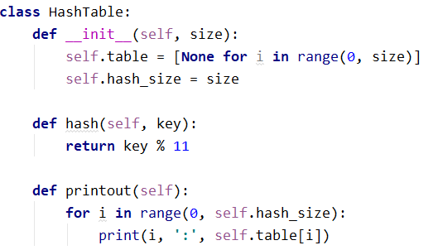
哈希表类举例
开放定址法—二次探测解决冲突

Slide 206
插入记录算法
对于给定值 target对应的记录， 计算哈希地址：
probe = hash(target)
当table[probe].key!=None 且table[probe].key != target 且探测次数尚未达到限制，循环执行：
根据相应冲突解决方案，求下一地址probe；
直至：
table[probe].key == None，插入该记录；
或： table[probe].key == target (重复，插入失败) ；
或：达到探测次数限制。

Slide 207
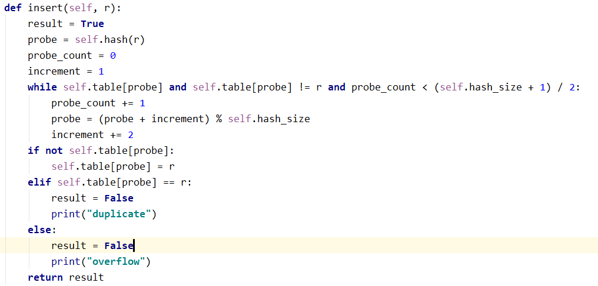
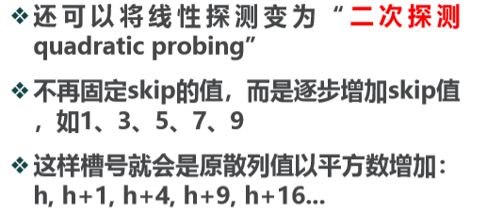
记录插入方法

Slide 208
查找记录算法
查找过程和造表过程一致。
对于给定值 target， 计算哈希地址：
probe = hash(target)
当table[probe].key!=None 且table[probe].key != target 且探测次数尚未达到限制，循环执行：
根据相应冲突解决方案，求下一地址probe；
直至：table[probe].key == target （查找成功）
或： table[probe].key == None；
或：达到探测次数限制。（查找失败）

Slide 209
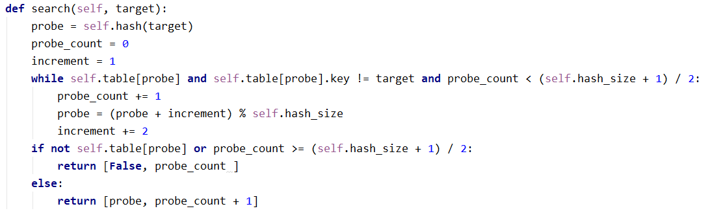
记录查找方法

Slide 210
哈希表查找性能的分析
从查找过程得知，哈希表查找的平均查找长度实际上并不等于零。
决定哈希表查找的ASL的因素：
1) 选用的哈希函数；
2) 选用的处理冲突的方法；
3) 哈希表饱和的程度，装载因子 α=n/m 值的大小（n—记录数，m—表的长度）

Slide 211
哈希表查找性能的分析
一般情况下，可以认为选用的哈希函数是“均匀”的，则在讨论ASL时，可以不考虑它的因素。
可以认为，哈希表的ASL是处理冲突方法和装载因子的函数。
例如：前述例子
线性探测处理冲突时， ASL =
22/9
二次探测处理冲突时，ASL =
16/9
链地址法处理冲突时， ASL =
13/9

Slide 212
哈希表查找性能的分析
可以证明：查找成功时有下列结果：
线性探测再散列
平方探测再散列
链地址法

Slide 213
哈希表查找性能的分析
从以上结果可见：
哈希表的平均查找长度是 α 的函数，而不是 n 的函数。
这说明，用哈希表构造查找表时，可以选择一个适当的装填因子 α ，使得平均查找长度限定在某个范围内。
—— 这是哈希表所特有的特点。

Slide 214
Python 字典和集合
Python 语言的内置类型包括字典（dict）和集合（set 和 frozenset），它们都是基于散列表实现的数据结构，采用开放定址法、双哈希法。
dict 采用散列表技术实现，元素是 key-value（关键码-值）对，关键码可以是任何不变对象，值可以是任何对象。
建立空字典或小字典，初始创建的存储区可容纳 8 个元素。
负载因子超过 2/3 时换更大存储块，把字典已有内容重新散列到新存储块里。字典不太大时按当时字典中实际元素的 4 倍分配新块。元素超过 50000 时按实际元素个数的 2 倍分配新块。
上面以字典为例，集合的情况类似，许多实现代码完全一样。
在官方 Python 系统，一些内部机制也基于字典实现，如全局/模块/类名字空间等。一个作用域里名字可能很多，用字典实现效率较高。
Python 中 dict 的关键码，set 和 frozenset 的元素都只能是不变对象。是为保证散列表的完整性（为保证数据项查询和删除的正确实现）。

Slide 215
Python 的散列
Python 标准函数中有一个 hash，它计算参数的散列值，hash
是函数，对一个对象调用或返回一个整数或抛出异常表示无定义
对数值类型有定义，保证当 a == b 时两个数的 hash 值相同
对内置不变组合类型有定义，包括 str，tuple，frozenset
对无定义的对象调用，例如包含可变成分的序列，hash 将抛出异常 TypeError: unhashable type ...
调用时 hash 到参数所属的类里找名为 __hash__ 的方法
hash 有定义的内置类型都有自己的 __hash__ 方法
类里没有 __hash__ 方法即是 hash 函数无定义
自定义类里也可以定义这个方法
定义该方法使这个类的对象可以存入集合或作为字典的关键码
如果该类的对象可变，修改这种对象的值带来的后果自己负责

Slide 216
参考源程序
https://github.com/python/cpython/blob/d905df766c367c350f20c46ccd99d4da19ed57d8/Objects/dictobject.c

Slide 217
字符串哈希函数算法思想（了解）
arguments: string object
returns: hash
function string_hash:
if hash cached:
return it
set len to string's length
initialize var p pointing to 1st char of string object
set x to value pointed by p left shifted by 7 bits
while len >= 0:
set var x to (1000003 * x) xor value pointed by p
increment pointer p
set x to x xor length of string object
cache x as the hash so we don't need to calculate it again
return x as the hash

Slide 218
python字典查找的算法（了解）
为了获取键 search_key 所对应的值 search_value，Python 会首先调用 hash(search_key) 计算 search_key 的散列值，把这个值最低的几位数字当作偏移量，在散列表里查找表元（具体取几位，得看当前散列表的大小）。若找到的表元是空的，则抛出 KeyError 异常；若不为空，则表元里会有一对 found_key:found_value，检验 search_key 和 found_key 是否相等，若相等，则返回 found_value。若不相等，这种情况称为散列冲突。
为了解决散列冲突，算法会在散列值中另外再取几位，然后用特殊的方法处理一下，把得到的新数值作为偏移量在散列表中查找表元，若找到的表元是空的，则同样抛出 KeyError 异常；若非空，则比较键是否一致，一致则返回对应的值；若又发现散列冲突，则重复以上步骤。
添加新元素跟上面的过程几乎一样，只不过在发现空表元的时候会放入这个新元素，不为空则为散列冲突，继续查找。

Slide 219
Python 3.6以后的冲突解决方案
#define PERTURB_SHIFT 5
……
perturb >>= PERTURB_SHIFT;
j = (5*j) + 1 + perturb;
use j % 2**i as the next table index;

Slide 220
static Py_ssize_t _Py_HOT_FUNCTION
lookdict(PyDictObject *mp, PyObject *key, Py_hash_t hash, PyObject **value_addr){
……
dk = mp->ma_keys;
mask = DK_MASK(dk);
perturb = hash;
i = (size_t)hash & mask;
for (;;) {
Py_ssize_t ix = dictkeys_get_index(dk, i);
…
if (ix >= 0) {
……
if (ep->me_key == key) {
*value_addr = ep->me_value;
return ix; }
……
perturb >>= PERTURB_SHIFT;
i = (i*5 + perturb + 1) & mask;}
……
}

Slide 221
链表插入排序
p
head
7
1
4
3
9
Λ
q
p
r
head
Λ
7
1
4
3
9
Λ
q
p
r
head
1
7
Λ
4
3
9
Λ

Slide 222
两个有序表的中位数
https://www.geeksforgeeks.org/median-two-sorted-arrays-different-sizes-ologminn-m/

